Slide 1

A warm welcome to everyone!
Notes:
Բովանդակությունը՝
Այս թեման խոսում է Աստվածաշնչի գրողների և Էլեն Ուայթի գրությունների Սուրբ Հոգու կողմից ներշնչման մասին: Պատասխանում է այն հարցին նաև, թե ինչպե՞ս ադվենտիստը կարող է ընդունել ՍՈԼԱ ՍԿՐԻՊՏՈՒՐԱ (Միայն Աստվածաշունչը) գաղափարը և միևնույն ժամանակ ընդունել Ուայթի գրությունների հեղինակությունը որպես նեշնչված Սուրբ Հոգուց:

Slide 2
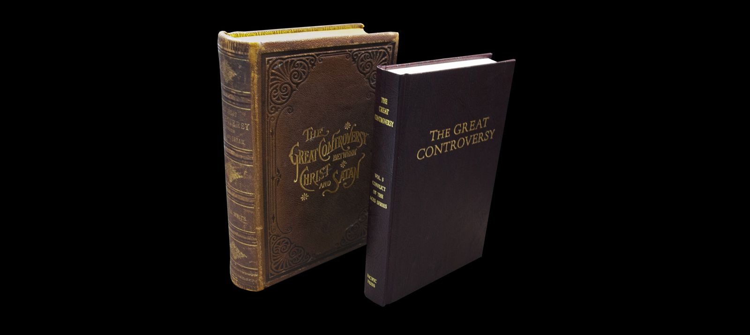
Աստվածաշնչյան գրողները Էլեն Ուայթը և Աստվածաշունչը Ինչպե՞ս կարդալ Ուայթին Քննադատություններ
Մեխանիկական ներշնչվածություն
Մեծ Պայքար
Notes:
Երբ 1911թ.ին Մեծ Պայքարը վերանայվեց, ապա շատերը կասկածեցին դրա ներշնչվածության վրա, և որ Նա մարգարե է:
Նրանք պնդում էին, որ Աստված թելադրում է ամեն մի բառ
Ապա ինչպե՞ս Ուայթը կարող է վերանայել այդ գիրքը
Արդյո՞ք Աստված առաջին անգամ սխալ է թույլ տվել:
Արդյո՞ք Ուայթը ավելի ներշնչված է քան Աստված է սկզբում արել
Արդյո՞ք մենք պետք է միայն կարդանք Մեծ Պայքարի բնագիրը:

Slide 3
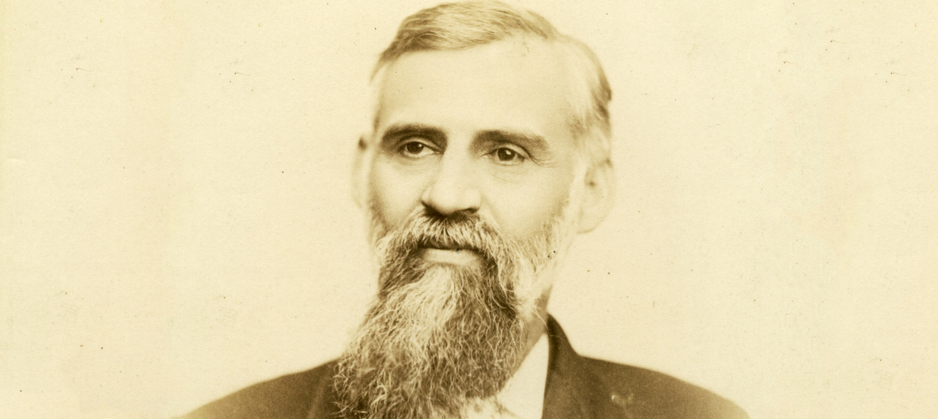
Աստվածաշնչյան գրողները Էլեն Ուայթը և Աստվածաշունչը Ինչպե՞ս կարդալ Ուայթին Քննադատություններ
Ներշնչվածության աստիճանը
Ջորջ Այդ Բաթլեր
Notes:
Կային մարդիկ ովքեր պնդում էին, որ Աստվածաշնչի որոշ մասեր ավելի ներշնչված են քան մյուս մասերը:
Ջ.Ա.Բաթլերը, ով ինչ ինչ պատճառներով ՅՕԱ Եկեղեցու վեհաժողովի նախագահն էր՝
Հռութը, Առակները, Երգ Երգոցը և Հոբը ավելի թույլ ներշնչված են քան Մովսեսի հնգամատյանը կամ ավետարանները:
Նա ասում էր նաև, որ պատմական գրքերը ավելի քիչ ներշնչված են քան մարգարեական:
Ղուկ. 1:1-3 ներշնչվածություն ընդհանրապես չունի
Բայց եթե մեզ մի բան դուր չի գալիս, չպետք է ասենք այն Աստծուց չէ: Արդյո՞ք դա արդարացնում է, կարո՞ղ ենք մենք ընտրություն կատարել այդ հարցում, ճի՞շտ է արդյոք, որ մենք կարդում ենք Աստվածաշունչը և մերժում Էլեն Ուայթի գրությունները:

Slide 4
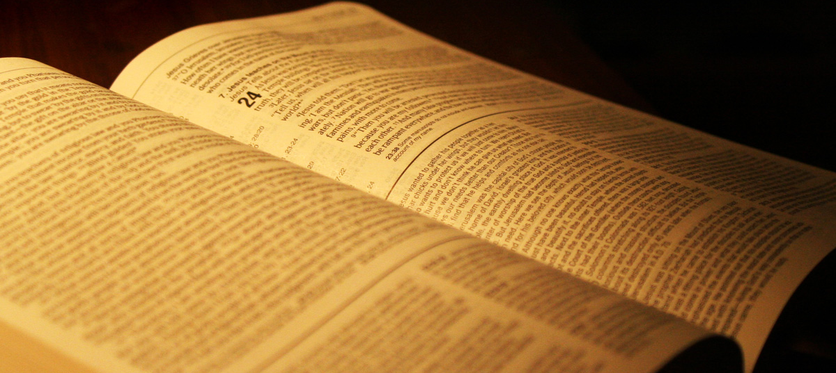
Աստվածաշնչյան գրողները Էլեն Ուայթը և Աստվածաշունչը Ինչպե՞ս կարդալ Ուայթին Քննադատություններ
Ինչպե՞ս է Աստվածաշունչը գրվել
Notes:
Նմանատիպ հարցերին պատասխանելու համար, եկեք սկզբում տեսնենք թե ինչպե՞ս է Աստվածաշունչը գրվել:

Slide 5
Աստվածաշնչյան գրողները Էլեն Ուայթը և Աստվածաշունչը Ինչպե՞ս կարդալ Ուայթին Քննադատություններ
Ինչպե՞ս է Աստվածաշունչը գրվել
«Որովհետև երբեք մի մարգարեություն չտրվեցավ մարդկանց կամքի պես, բայց Սուրբ Հոգուց շարժված խոսեցին Աստծո մարդիկ:» (2 Պետ. 1.21)

Slide 6
Աստվածաշնչյան գրողները Էլեն Ուայթը և Աստվածաշունչը Ինչպե՞ս կարդալ Ուայթին Քննադատություններ
Ինչպե՞ս է Աստվածաշունչը գրվել
«Ամեն գիրք Աստվածաշունչ են և օգտակար վարդապետության, և հանդիմանության, և ուղղելու, և արդարության խրատելու համար:» (2 Տիմ. 3.16)
Notes:
Կա երկու փուլ
Առաջինը – Սուրբ Հոգին փոխանցում է լուրը Աստծուց մարդուն
Երկրորդը – Մարդիկ էլ գրում են այն
Այս ընթացքը կոչվում է ներշնչվածություն
Այստեղ ասվում է, որ բոլոր գրքերն են ներշնչված
Բայց շատ մարդիկ ընտրում են հատվածներ Աստվածաշնչից, որպես չներշնչված:
Նրանք պարզապես վերցնում են այն, ինչ իրենց է դուր գալիս:
Բայց քանի որ դա Աստծո Խոսքն է, ապա նման բան անել պետք չէ:
Հակառակ դեպքում դուք սկսում եք դատել Աստծո Խոսքը, որը շատ վտանգավոր է:
Հատկանշական է, որ Աստվածաշնչի որոշ գրքեր հիմնված են գրողի անձնական ուսումնասիրության վրա:

Slide 7
Աստվածաշնչյան գրողները Էլեն Ուայթը և Աստվածաշունչը Ինչպե՞ս կարդալ Ուայթին Քննադատություններ
Ինչպե՞ս է Աստվածաշունչը գրվել
«¹ Որովհետև շատերը ձեռնարկեցին մեր մեջ հաստատված բաների պատմությունը վերստին կարգել.
² Ինչպես մեզ ավանդեցին սկզբիցն ականատես և խոսքին սպասավոր լինողները
³ Ես էլ, որ սկզբից բոլոր բաներին ճշմարտությունով հետևեցի, կամեցա կարգավ գրել քեզ, ով պատվականդ Թեոփիլե:» (Ղուկ. 1.1-3)
Notes:
Այս գիրքը Աստվածաշնչում է, այնումաենայնիվ, այն Ղուկասը իր ուսումնասիրություններն է արել:
Սա անհանգստության պատճառ չէ:
Ինչու՞ Սուրբ Հոգին բառեբառ չի թելադրել Ղուկասին գրելու համար, որպեսզի ավելի վստահելի լիներ:
Եզրակացություն
Աստված օգտագործել է մարդկանց Աստվածաշունչը գրելու համար:
Նա փոխանցել է լուրեր նրանց
Նրանք էլ իրենց հերթին այն գրել են:

Slide 8
Աստվածաշնչյան գրողները Էլեն Ուայթը և Աստվածաշունչը Ինչպե՞ս կարդալ Ուայթին Քննադատություններ
Ինչպե՞ս է Աստվածաշունչը գրվել
«Որովհետև մենք նրանով ենք ապրում և շարժվում և կանք, ինչպես բանաստեղծներից ոմանք էլ ասացին. «Նրա ազգիցն էլ ենք»:» (Գործք. 17.28)
Notes:
Այստեղ Պողոսը մեջբերում է անում հույն բանաստեղծներից ինչ որ մեկից: Հիմա ի՞նչ ասենք, այն Սուրբ Հոգուց ներշնչվա՞ծ է թե՞ չէ:
Իհարկե ներշնչված է:

Slide 9
Աստվածաշնչյան գրողները Էլեն Ուայթը և Աստվածաշունչը Ինչպե՞ս կարդալ Ուայթին Քննադատություններ
Ինչպե՞ս է Աստվածաշունչը գրվել
«Վերարկուն, որ Տրովադայում Կարպոսի մոտ թողեցի, գալիս բեր...» (2 Տիմ. 4.13)
Notes:
Սա Սուրբ Հոգուց ներշնչվա՞ծ է թե՞ չէ: Իհարկե այո
Նոր Կտակարանի մեծ մասը նամակներ են ուղղված կոնկրետ մարդկանց, որոնք կարծես թե գրողի խորհուրդներն են, բայց դրանք նույնպես ներշնչված են:
Ամեն Գիրք Աստվածաշունչ է, չնայած, որ այն թվա թե կոնկրետ գրողի կարծիքն է կամ ընդհանրապես փրկության հետ կապ չունի, կամ մեջբերում է մեկ այլ տեղից, կամ ուղակի խոսք է ինչ որ անարդար թագավորի բերանից, կամ ինչ էլ որ լինի:

Slide 10
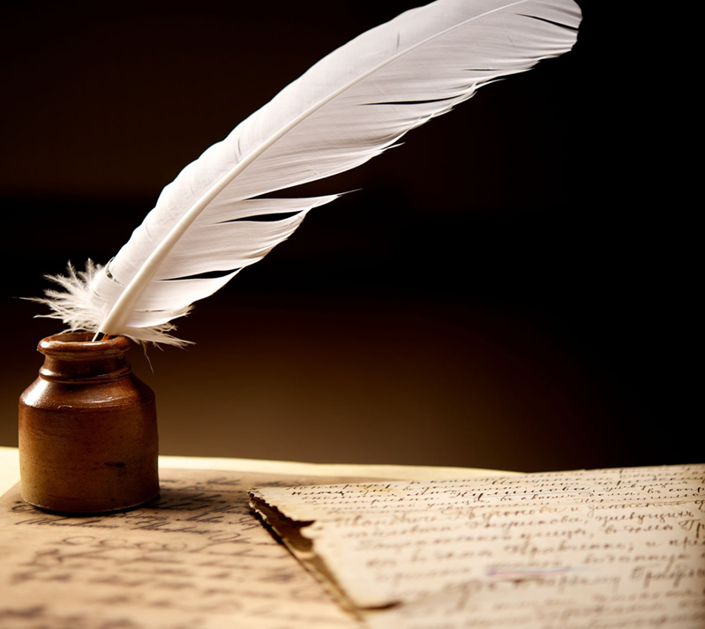
Աստվածաշնչյան գրողները Էլեն Ուայթը և Աստվածաշունչը Ինչպե՞ս կարդալ Ուայթին Քննադատություններ
Ինչպե՞ս է Աստվածաշունչը գրվել
«Աստվածաշունչը Աստծուն է համարում իր հեղինակը, բայց այն գրվել է մարդկային ձեռով, և նրա գրքերի ոճերի զանազանությունը ներկայացնում է նրա տարբեր գրողների բնութագրերը: Հայտնված ճշմարտություններն «աստվածաշունչ» են (2 Տիմ. 3.16), սակայն արտահայտված են մարդկային բառերով:» (ՄՊ 5)
Notes:
Աստված փոխանցում է միտքը, այլ ոչ թե ստույգ բառերը
Այնուհետև մարգարեն իր բառերով սկսում է գրել
Սա էլ իր հերթին բերում է տարբեր գրաոճեր
Ահա ևս մեկ մեջբերում ՄՊ-ից

Slide 11
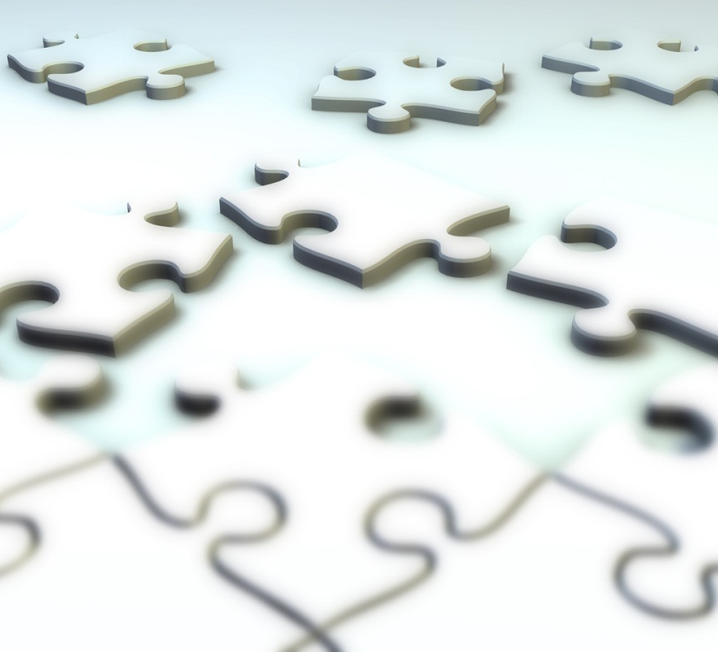
Աստվածաշնչյան գրողները Էլեն Ուայթը և Աստվածաշունչը Ինչպե՞ս կարդալ Ուայթին Քննադատություններ
Ինչպե՞ս է Աստվածաշունչը գրվել
«Քանի որ ճշմարտության մասին գրել են տարբեր անհատներ, այն ներկայացված է իր ողջ բազմազանությամբ: Հեղինակներից մեկի վրա ավելի մեծ տպավորություն է թողել հարցի մի կողմը. Նա իր ուշադրությունը սևեռում է այն հանգամանքների վրա, որոնք ներդաշնակ են իր փորձառությանը կամ ընկալման և գնահատման ունակությանը: Մյուսին գրավում է հարցի մի այլ կողմը,

Slide 12
Աստվածաշնչյան գրողները Էլեն Ուայթը և Աստվածաշունչը Ինչպե՞ս կարդալ Ուայթին Քննադատություններ
Ինչպե՞ս է Աստվածաշունչը գրվել
և այսպես յուրաքանչյուրը, գտնվելով Սուրբ Հոգու ներգործության տակ, խոսում են այն մասին, ինչը ամենից ուժեղ է տպավորվել իր մտքում. Ճշմարտությունն իր տարբեր կողմերով արտահայտված յուրաքանչյուրի մեջ՝ կատարելապես ներդաշնակ և ամբողջական, և կարող է բավարարել մարդկանց կարիքները բոլոր պարագաներում և փորձառություններում:» (ՄՊ 6)

Slide 13
Աստվածաշնչյան գրողները Էլեն Ուայթը և Աստվածաշունչը Ինչպե՞ս կարդալ Ուայթին Քննադատություններ
Իսկ Ուա՞յթը
Աստվածաշնչի գրողները
Աստվածաշունչ
Աստված
~ 2000 – 3000 տարիներ
Էլեն Ուայթ
Նրա գրությունները
Notes:
Ադվենտիստները հավատում են, որ Աստված ինչպես ներշնչել է Աստվածաշնչի գրողներին, այնպես էլ հավասարպես ներշնչել է Էլեն Ուայթին:
Երկու դեպքում էլ Նա փոխանցել է ճշմարտություն մարդկանց համար:
Նա է լուրերի Հեղինակը:
Նա լուրերին տալիս է հեղինակություն:
Երկու դեպքում էլ լուրին ընդդիմանալը նշանակում է ընդդիմանալ Աստծուն:
Հարցը այստեղ լրաբերի մասին չէ, այլ Աստծո:

Slide 14
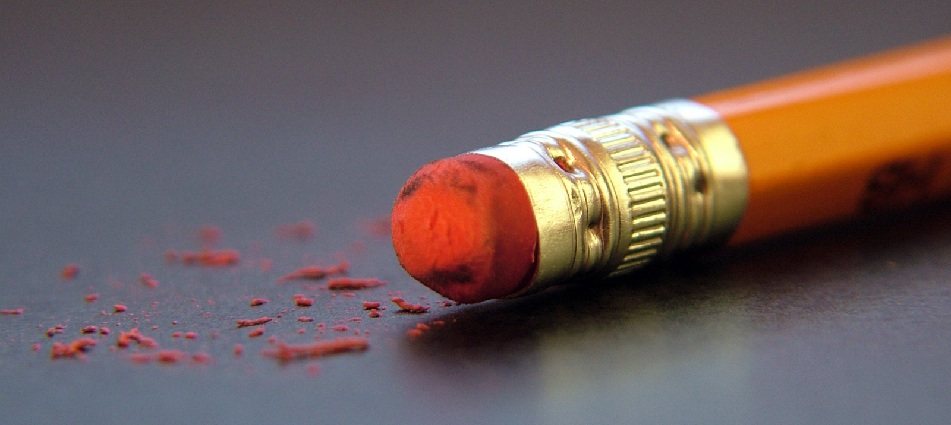
Աստվածաշնչյան գրողները Էլեն Ուայթը և Աստվածաշունչը Ինչպե՞ս կարդալ Ուայթին Քննադատություններ
Կա՞ն արդյոք սխալներ Աստվածաշնչում
Notes:
Երբևէ մտածե՞լ եք
Կա՞Ն արդյոք Աստվածաշնչում սխալներ
Գրե՞լ է արդյոք Էլեն Ուայթը որևէ սխալ բան
Այս հարցը արդարացված է
Հատկապես, քանի որ Աստված օգտագործել է սխալական մարդկանց Աստվածաշունչը գրելու համար

Slide 15

Աստվածաշնչյան գրողները Էլեն Ուայթը և Աստվածաշունչը Ինչպե՞ս կարդալ Ուայթին Քննադատություններ
Կա՞ն արդյոք սխալներ Աստվածաշնչում
«Մարդը սխալական է, բայց Աստծո խոսքը անսխալական է:» (1SM 416)
Notes:
Չնայած նրան, որ մարդը սխալական է, այնուամենայնիվ, Աստծո խոսքը մնում է անսասան:
Սա չի նշանակում իհարկե, որ մարգարեները անմեղ են:
Աստծո պաշպանություն է պահում Աստծո Խոսքը անսխալ, այլ ոչ թե մարգարեի անմեղությունը

Slide 16
Աստվածաշնչյան գրողները Էլեն Ուայթը և Աստվածաշունչը Ինչպե՞ս կարդալ Ուայթին Քննադատություններ
Կա՞ն արդյոք սխալներ Աստվածաշնչում
«Ես երբեք չեմ պնդել, որ անսխալական եմ, Աստված է միայն անսխալական:» (1SM 20)
Notes:
Նույնիսկ ամենահայտնի աստվածաշնչայն գրողներից երկուսը՝ Մովսեսը և Պողոսը, գործեցին սխալներ ծառայության ժամանակ:
Մովսեսը սխալ գործեց, երբ քարին երկու անգամ հարվածեց (Թվոց 20.11)
Պողոսը սխալվեց, երբ հետևեց ուրիշների կարծիքին՝ սափրելով գլուխը ուխտ կապեց: (Գործք. 18:18)

Slide 17
Աստվածաշնչյան գրողները Էլեն Ուայթը և Աստվածաշունչը Ինչպե՞ս կարդալ Ուայթին Քննադատություններ
Կա՞ն արդյոք սխալներ Աստվածաշնչում
«Նա Աստծուց լիազորված չէր զիջելու, երբ նրան դա խնդրեին:» (AA 405)
Notes:
Այնուամենայնիվ, սա չի ազդում Աստվածաշնչի անսխալականության վրա:
Մյուս կողմից Աստծո կողմից կարող են թույլ տրվել փոքրիկ սխալներ
Սխալներ, որոնք մանրուք են և փրկության հարց չեն:
Կա սխալի երկու հնարավոր աղբյուր՝

Slide 18
Աստվածաշնչյան գրողները Էլեն Ուայթը և Աստվածաշունչը Ինչպե՞ս կարդալ Ուայթին Քննադատություններ
Կա՞ն արդյոք սխալներ Աստվածաշնչում
«Երբ Աստվածաշնչի պատճեները քիչ էին, գիտական մարդիկ փոխեցին որոշակի բառեր այն հասկանալի սարքելու մարդկանց համար, բայց իրականում ավելի խորհրդային սարքեցին այն, ինչ պարզ էր, և ուղղեցին մտքերը ավանդությունից առաջացած իրենց տեսակետերի կողմը:» (EW 220)
Notes:
Առաջինը՝
Այն հնարավոր է արտագրման ընթացքում [Early Writings, page 200]
Երկրորդը՝
Մի գուցե Աստված է թույլ տվել որոշակի մանր սխալներ, երբ Աստվածաշունչը գրվում էր
Օրինակ 3 Թագ. 7.23

Slide 19
Աստվածաշնչյան գրողները Էլեն Ուայթը և Աստվածաշունչը Ինչպե՞ս կարդալ Ուայթին Քննադատություններ
Կա՞ն արդյոք սխալներ Աստվածաշնչում
«Քսաներկու տարեկան էր Ոքոզիան երբոր թագավոր եղավ և մեկ տարի թագավորեց Երուսաղեմում...» (4 Թագ. 8.26)
«Ոքոզիան քառասուներկու տարեկան էր երբոր թագավոր եղավ և մեկ տարի թագավորեց Երուսաղեմում...» (2 Մնաց. 22.2)
Notes:
Սա սխալ է, բայց ոչ էական, ոչ փրկության հարց:

Slide 20
Աստվածաշնչյան գրողները Էլեն Ուայթը և Աստվածաշունչը Ինչպե՞ս կարդալ Ուայթին Քննադատություններ
Կա՞ն արդյոք սխալներ Աստվածաշնչում
«Ոմանք լուրջ նայում են մեզ և հարց տալիս. «Չե՞ք կարծում, որ արտագրողները և թարգմանիչները կարող էին սխալ թույլ տալ»: Դա հնարավոր է, և միտքը, որ շատ սհամանափակ է, և կարող է երկմտել և գայթակղվել նման հնարավորության վրա, ապա պատրաստ է գայթակղվել նմանապես ներշնչված Աստծո խոսքի վրա, քանի որ նրանց թույլ մտքերը չեն կարողանում տեսնել Աստծո նպատակների միջով:» (1SM 16)

Slide 21

Աստվածաշնչյան գրողները Էլեն Ուայթը և Աստվածաշունչը Ինչպե՞ս կարդալ Ուայթին Քննադատություններ
Երկմտելու պատճառներ
Notes:
Շատ մարդիկ երկմտում են Աստվածաշնչի առումով
Միգուցե դժվար են հասկանում
Միգուցե հանդիմանվում են և չեն ուզում ընդունեն

Slide 22

Աստվածաշնչյան գրողները Էլեն Ուայթը և Աստվածաշունչը Ինչպե՞ս կարդալ Ուայթին Քննադատություններ
Երկմտելու պատճառներ
«Հիմնականում ամեն դեպքում, երբ ինչ որ մեկը կասկածանքով է լցվում Աստվածաշնչի խոսքի նկատմամբ, ապա դա այն պատճառով է, որ նա ապրում է անսուրբ կյանքով և հանդիմանվում է այդ խոսքից:» (1T 440)

Slide 23
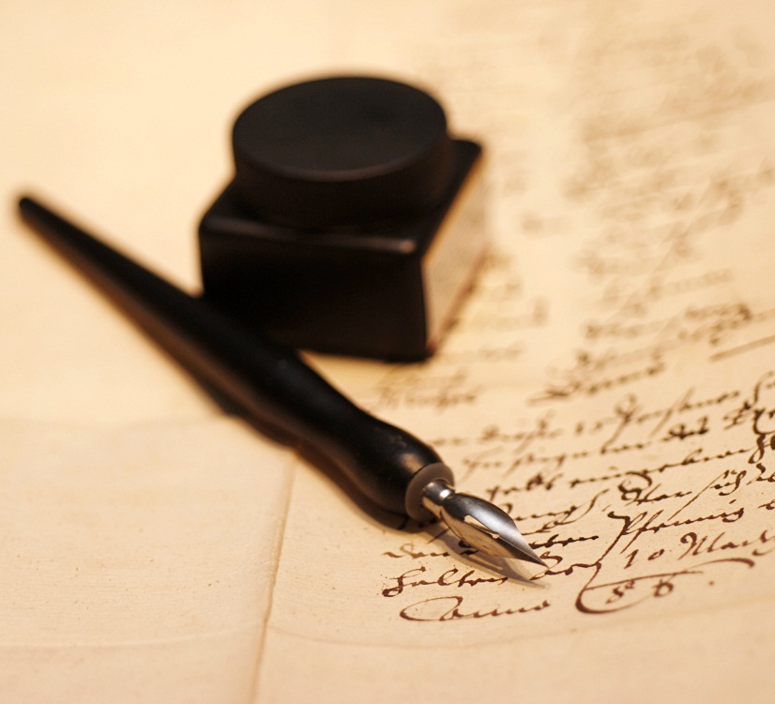
Աստվածաշնչյան գրողները Էլեն Ուայթը և Աստվածաշունչը Ինչպե՞ս կարդալ Ուայթին Քննադատություններ
Ամփոփելով
Միայն մտքերն են ներշնչվում
Աստվածաշունչը գրված է մարդկանց բառերով
Աստվածաշունչը ներշնչված է հավասարաչափ ամբողջությամբ
Կարող են լինել մանր սխալներ, որոնք փրկության հարց չեն
Սա վերաբերվում է ինչպես Աստվածաշնչին այնպես Էլեն Ուայթի գրություններին

Slide 24
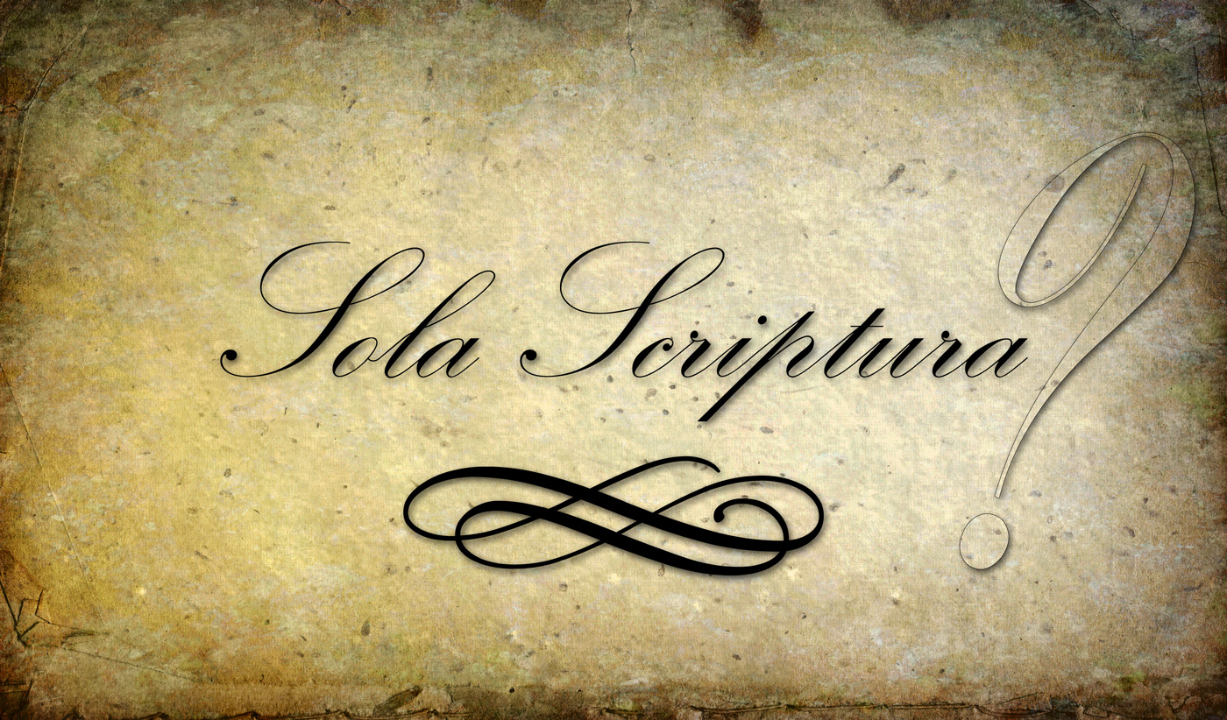
Աստվածաշնչյան գրողները Էլեն Ուայթը և Աստվածաշունչը Ինչպե՞ս կարդալ Ուայթին Քննադատություններ
Էլեն Ուայթը և Աստվածաշունչը
Notes:
Եթե ասում ենք Էլեն Ուայթի գրությունները նմանապես ներշնչված են, ինչպես և Աստվածաշունչը, ապա ինչպե՞ս բացատրենք «Միայն Աստվածաշունչը» սկզբունքը: Չէ՞ որ դրանով Աստվածաշնչին ավելացնում ենք մեկ այլ գրություն: Չէ որ կաթոլիկները նույն բան են անում, Աստվածաշնչի հետ օգտագործում են ավանդույթները:
Կաթոլիկ եկեղեցին համարում է Պապին և ավանդությունը անսխալական մեկնաբանությունը Աստվածաշնչի:
Կարո՞ղ է Էլեն Ուայթը նոր բաներ է ավելացնում

Slide 25
Աստվածաշնչյան գրողները Էլեն Ուայթը և Աստվածաշունչը Ինչպե՞ս կարդալ Ուայթին Քննադատություններ
Էլեն Ուայթը և Աստվածաշունչը
«Եվ վիշապը բարկացավ այն կնկա վրա, և գնաց պատերազմ անելու նրա մյուս զավակների հետ, որ Աստծո պատվիրանները պահում են, և Հիսուսի վկայությունն ունեն:» (Հայտ. 12.17)
Notes:
Այս համարը նկարագրում է սատանայի և սերունդի միջև պայքարը, որը տեղի է ունենում 1260 մարգարեական թվից հետո, կամ 1798թ.ից հետո:
Կինը դա եկեղեցին է:
Այնպես որ Աստծո Եկեղեցին վերջում
Պահում է Աստծո պատվիրանները
Ունի Հիսուսի վկայությունը
Իսկ ո՞րն է Հիսուսի վկայությունը

Slide 26
Աստվածաշնչյան գրողները Էլեն Ուայթը և Աստվածաշունչը Ինչպե՞ս կարդալ Ուայթին Քննադատություններ
Էլեն Ուայթը և Աստվածաշունչը
«Որովհետև Հիսուսի վկայությունը մարգարեության հոգին է:» (Հայտն. 19.10)
Notes:
Այսպիսով եկեղեցին վերջին օրերում
Պահում է Աստծո պատվիրանները
Ունի մարգարության հոգին
Եփեսացիս 4րդ և Հռոմեացիս 12րդ գլուխներում նկարագրված Հոգու պարգևները լինելու են մինչև Քրիստոսի գալուստը
Եթե մարգարեության պարգևը գրված է Աստվածաշնչում, ապա մենք չենք կարող մերժել այն “Sola Scriptura” սկզբունքով
Ապա ինչպե՞ս հասկանանք ՄԻայն Աստվածաշունչ սկզբունքը

Slide 27
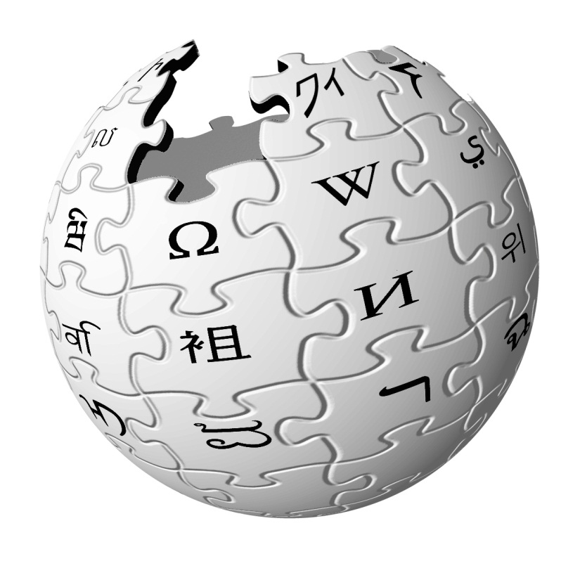
Աստվածաշնչյան գրողները Էլեն Ուայթը և Աստվածաշունչը Ինչպե՞ս կարդալ Ուայթին Քննադատություններ
Էլեն Ուայթը և Sola Scriptura
«Sola scriptura … Վարդապետություն է, որ Աստվածաշունչը պարունակում է ամեն գիտություն անհրաժեշտ փրկության և սրբագործման համար: Հետևաբար, sola scriptura պահանջում է միայն այն վարդապետությունները, որոնք գտնվում են հենց Աստվածաշնչում կամ դրանից դուրս, բայց ապացուցվում են Աստվածաշնչով
Notes:
Ահա թե Վիկիպեդիան ինչպես է սահամանում «Sola Scriptura» - ն

Slide 28
Աստվածաշնչյան գրողները Էլեն Ուայթը և Աստվածաշունչը Ինչպե՞ս կարդալ Ուայթին Քննադատություններ
Էլեն Ուայթը և Sola Scriptura
Հետևաբար, sola scriptura չի մեժում այլ Քրիստոնեական հեղինակություններին: Այլ ընդհակառակը, այն պնդում է, որ բոլոր մնացած հեղինակությունները պետք է ենթարկվեն և ճշտվեն Աստծո Խոսքով:»
Notes:
Ահա թե ինչպես են Ադվենտիստները հասկանում կապը Էլեն Ուայթի և Աստվածաշնչի միջև՝
Մեր բոլոր վարդապետությունները Աստվածաշնչից են
Բայց միևնույն ժամանակ մենք ունենք նաև մեկ այլ հեղինակությունը, որը Աստվածաշնչին ենթակա է և ճշտվում է
Էլեն Ուայթը նույնպես նման ձևով է մտածում

Slide 29
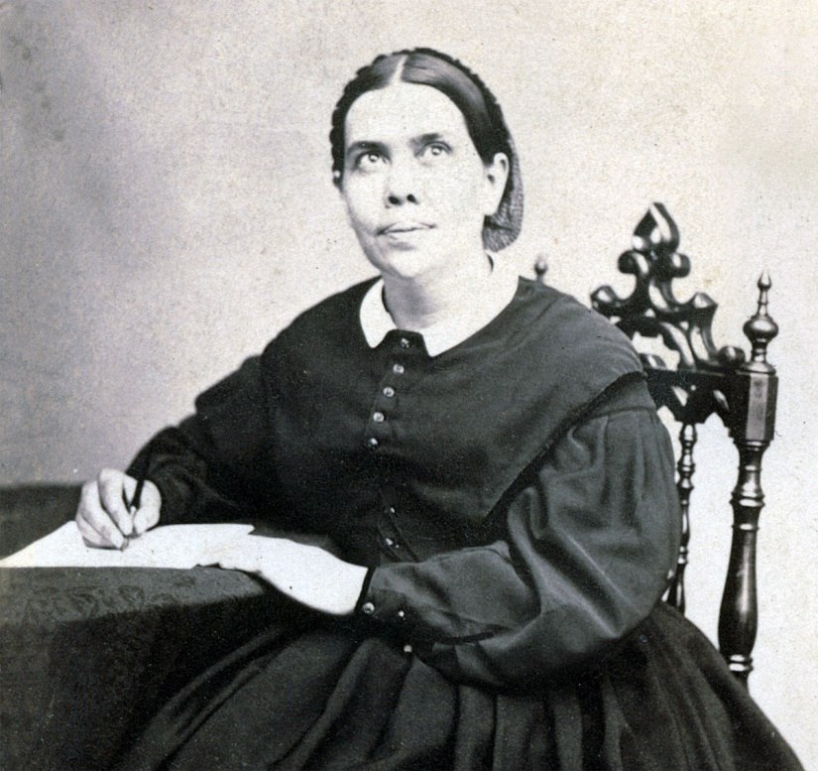
Աստվածաշնչյան գրողները Էլեն Ուայթը և Աստվածաշունչը Ինչպե՞ս կարդալ Ուայթին Քննադատություններ
Էլեն Ուայթը և Sola Scriptura
«Աստվածաշունչը և միայն Աստվածաշունչն է մեր հավատքի ղեկավարը:» (TSS 32)
«Այն օրվանից երբ հասկացան, որ Աստվածաշունչը և միայն Աստվածաշունչն է մեր ուղեկիցը, մենք երբեք չենք շեղվել այդ դիրքից:»
(CW 145)
Notes:
Նա գրել է՝
«Աստվածաշունչը և միայն Աստվածաշունչն է մեր հավատքի ղեկավարը:» [Testimonies on Sabbath-School Work, page 32]
«Այն օրվանից երբ հասկացան, որ Աստվածաշունչը և միայն Աստվածաշունչն է մեր ուղեկիցը, մենք երբեք չենք շեղվել այդ դիրքից:»
[Counsels to Writers and Editors, page 145]
Նա իրեն համարում է Աստվածաշնչին մատնանշող:
Մինչդեռ նրա հեղինակությունը գալիս է Աստծուց
Ապա մենք չենք կարող մերժել այն

Slide 30
Աստվածաշնչյան գրողները Էլեն Ուայթը և Աստվածաշունչը Ինչպե՞ս կարդալ Ուայթին Քննադատություններ
Էլեն Ուայթը և Sola Scriptura
«Դուք ծանոթ չեք սուրբ գրություններին: Եթե դուք ուսումնասիրեք Աստծո խոսքը, այն նպատակով, որ հասնեք Աստվածաշնչյան ստանդարտներին և ձեռք բերեք Քրիստոնեական կատարելություն, ապա դուք Վկայությունների կարիքը չէիք ունենա: Այն պատճառով, որ դուք չուզեցաք ծանոթանալ Աստվածաշնչին, ապա ձեզ փոխանցվում են ավելի պարզ վկայություններ:
con’t

Slide 31
Աստվածաշնչյան գրողները Էլեն Ուայթը և Աստվածաշունչը Ինչպե՞ս կարդալ Ուայթին Քննադատություններ
Էլեն Ուայթը և Sola Scriptura
Տերը ուզում է նախազգուշացնել, խրատել, հաստատել ձեզ տրված վկայությունների միջոցով, և ուղղել ձեր մտքերը դեպի Իր խոսքը: Գրված վկայությունները նրա համար չեն, որպեսզի տան նոր լույս, այլ արդեն տրված ճշմարտությունը ավելի վառ տպավորելու սրտերի վրա:» (2T 605)
Notes:
Նրա առաքելությունն էր
Ուղղել մեր ուշադրությունը Աստվածաշնչի վրա
Օգնություն Աստվածաշունչը ավելի լավ հասկանալու համար
Օգնելու Աստվածաշնչյան սկզբունքները կիրառել մեր կյանքում:

Slide 32
Աստվածաշնչյան գրողները Էլեն Ուայթը և Աստվածաշունչը Ինչպե՞ս կարդալ Ուայթին Քննադատություններ
Էլեն Ուայթը և Sola Scriptura
«Ես ձեզ խորհուրդ եմ տալիս, թանկագին կարդացողներ, Աստծո Խոսքը որպես հավատքի և կենսակերպի ղեկավարություն:Այդ խոսքով ենք մենք դատվելու: Աստված Իր Խոսքում խոստացել է տալու մեզ տեսիլքներ վերջին օրերում, ոչ որպես հավատքի նոր ղեկավարություն, այլ որպես սփոփանք Իր ժողովրդի համար, և ուղղելու նրանց, ովքեր շեղվել են Աստծո ճշմարտությունից:» (EW 78)
Notes:
Այսպիսով, առաջին կարևոր բանը, որ պետք է նշել՝
Նա չի ավելացրել Աստվածաշունչը կամ փոխել այն:
Այլ ուղորդում է դեպի Աստվածաշունչը
Հետաքրքիր է, որ մի անգամ Էլեն Ուայթը կասկածեց իր աստվածաշնչության վրա
1845թ.ի առաջին կեսում
Էլեն Ուայթը չէր ընդունում ադվենտիստական ծառայող և խմբագիր Ջոզեֆ Թըրներին, քանի որ վախենում էր, որ նա հոգեբանական մանիպուլյացիայի է ենթարկում:
Ուայթը մտածում էր, որ միգուցե տեսիլքները հիպնոսի արդյունք են կամ «Մեսմերիզմ», ինչպես հետագայում այն անվանվեց:
Այնպես որ նա տեսիլք ստանալու ժամանակ ընդդիմանում էր

Slide 33
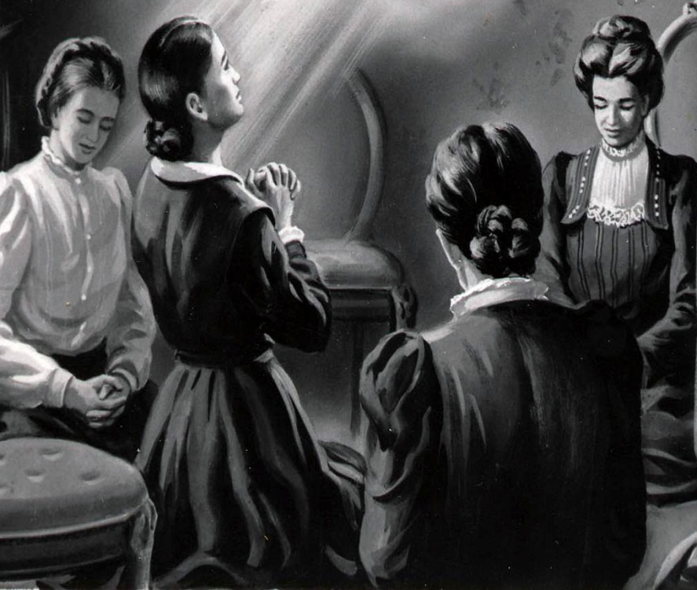
Աստվածաշնչյան գրողները Էլեն Ուայթը և Աստվածաշունչը Ինչպե՞ս կարդալ Ուայթին Քննադատություններ
Էլեն Ուայթը և Sola Scriptura
«Առավոտյան ընտանեկան աղոթքի ժամանակ, Աստծո զորությունը իջավ ինձ վրա, և մտքեր եկան իմ մեջ որ դա մեսմերիզմ է, և ընդդիմացա տեսիլքին: Անմիջապես ես համր դարձա, և մի պահ ամեն ինչ կորցրեցի իմ շրջապատում... Իմ առջև հայտնվեց մի քարտ, որի վրա ոսկե տառերով գրված էին Աստվածաշնչից 50 համարներ:

Slide 34
Աստվածաշնչյան գրողները Էլեն Ուայթը և Աստվածաշունչը Ինչպե՞ս կարդալ Ուայթին Քննադատություններ
Էլեն Ուայթը և Sola Scriptura
«Նրանցի հետո երբ դուրս եկա տեսիլքից, ես կանչեցի մեկին, և քանի որ համր էի, գրեցի թղթի վրա, որ տեսել եմ տեսիլք և որ ուզում եմ Աստվածաշունչ: Ես վերցրեցի Աստվածաշունչը և շատ հանգիստ անդրադարձա այն համարներին, որոնք տեսել էի տեսիլքում: Ես ամբողջ օրը չկարողացա խոսել:» (EW 22)
Notes:
Այս տեսիլքը և 50 համարները Աստվածաշնչից մեկընդմիշտ ցրեցին կասկածները, որ նրա պարգևը Աստծուց չէ:
Աստվածաշնչյան այդ համարները դուք կարող եք գտնել «Վաղ Երկեր» գրքի մեջ
Հետաքրքիր է, որ Էլեն Ուայթը նույն կասկածը ուներ ինչ որ այժմյան շատ մարդիկ, թե արդյո՞ք նրա լուրը Աստծուց է:
Իսկ Աստված պարզ ասաց նրան, որ
Նրա լուրերը Աստծուց են
և նպատակ ունի բարձրացնելու Աստվածաշունչը

Slide 35
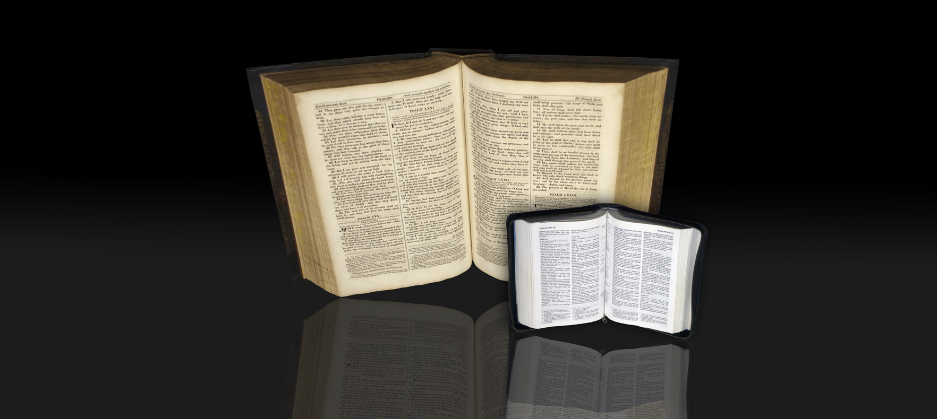
Աստվածաշնչյան գրողները Էլեն Ուայթը և Աստվածաշունչը Ինչպե՞ս կարդալ Ուայթին Քննադատություններ
Էլեն Ուայթը և Sola Scriptura
Notes:
17տ.ում նա ստացավ իր առաջին տեսիլքը
Աստված կոչ էր անում նրան պայքարել ծայրահեղության դեմ:
Երկու ծայրահեղ եղբայրներ խաբում են Ուայթին ասելով որ հավաքվելու են աղոթքի ժողովի այսինչ վայրում, բայց իրականում հավաքվում են այլ տեղում: Ուայթը գնում է այդ տեղը, տեսնում է որ մարդ չկա, բայց Աստված հուշում է նրան թե որտեղ են հավաքված: Այդ երկու եղբայրները զարմացան, երբ ՈՒայթը մտավ ներս: Ուայթը այդ ժամանակ բոլորի առջև 4 ժամ տեսիլք է տեսնում, ամենաերկար տեսիլքը, և այդ ժամանակ բարձրացնում է 8կգ Աստվածաշունչը մեկ ձեռքով և առանց նայելու բացում է համարներ Աստվածաշնչից: Այդ ծայրահեղ եղբայրները փորձում էին խափանել դա՝ գոռալով և ձայներ հանելով, բայց միևնույն է Ուայթի ձայնը շատ պարզ հնչում էր բոլորին:
Մարդկանց այդ ամենը մեծ հույս բերեց
Երբ Ուայթը բացեց այն համարները, որոնք պատմում են Աստծո դատաստանի մասին և անարդարների պատժի մասին այդ երկու եղբայրները անհանգստացան և լռեցին: Նրանք լքեցին հավաքը, առանց ընդունելու, որ սխալ են:
Սա հաստատեց բոլորի առջև, որ Ուայթի տեսիլքները Աստծուց են:
Սա ցույց է տալիս մեզ նաև թե ինչպես է Ուայթը հիմնվում Աստվածաշնչի վրա:
Վերջում եկեք արագ նայենք թե ինչպե՞ս է Ուայթը օգտագործել Աստվածաշունչը

Slide 36
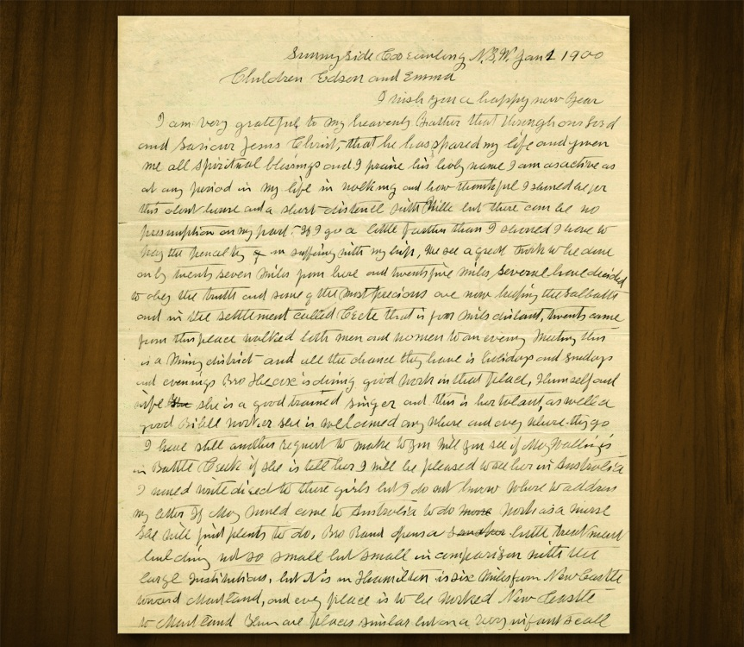
Աստվածաշնչյան գրողները Էլեն Ուայթը և Աստվածաշունչը Ինչպե՞ս կարդալ Ուայթին Քննադատություններ
Էլեն Ուայթը և Sola Scriptura
Մարգարեներ և թագավորներ, գլուխ 5 («Սողոմոնի ապաշխարությունը»)
12 էջ
22 մեջբերում Աստվածաշնչից
12-ից 5 էջ մոտավորապես այդ համարներն են զբաղեցնում

Slide 37
Աստվածաշնչյան գրողները Էլեն Ուայթը և Աստվածաշունչը Ինչպե՞ս կարդալ Ուայթին Քննադատություններ
Էլեն Ուայթը և Sola Scriptura
Դարերի Փափագը, գլուխ 17 (Նիկոդեմոսը)
Հիմնված է Հովհ. 3.1-17-ի վրա
Համարյա անդադար հղումներ
13 մեջբերում Աստվածաշնչից
Notes:
Եթե ավելի շատ ապացույց եք ուզում, ապա ինքներդ բացեք այդ գրքերը և կարդացեք և դուք ավելի կհամոզվեք:

Slide 38
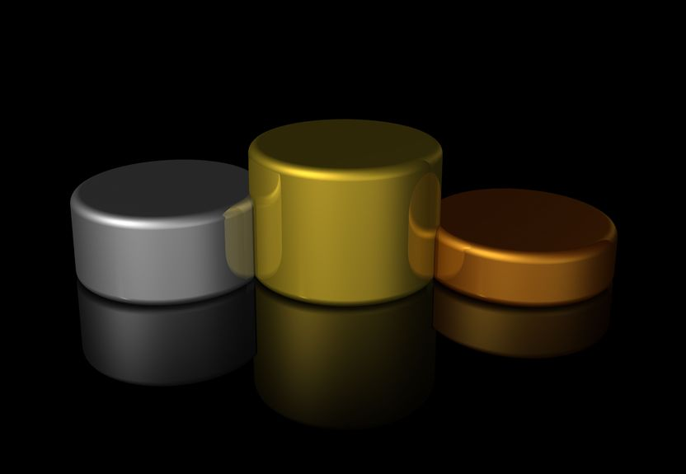
Աստվածաշնչյան գրողները Էլեն Ուայթը և Աստվածաշունչը Ինչպե՞ս կարդալ Ուայթին Քննադատություններ
Էլեն Ուայթը և Աստվածաշունչը
Notes:
Այս ամենից հետո, տեսնենք, ո՞րն է Ուայթի և Աստվածաշնչի փոխհարաբերությունը, արդյո՞ք նա ավելի բարձր է, թե՞ ընդհակառակը, ցածր է:
Երկու բան մեզ ասում է, որ Ուայթի գրությունները ցածր են ավելի քան Աստվածաշունչը ոչ թե իր բնությով, այլ առաքելությամբ՝
Առաջինը՝ Էլեն Ուայթը ստուգվում է Աստվածաշնչով:
Ինչպես նաև Աստվածաշնչում է ասվում, որ ամեն մարգարե պետք է ստուգվի մինչ այդ ժամանակ գոյություն ունեցող Աստծո խոսքով:
Եթե Աստվածաշնչի և Ուայթի միջև հակառակություն լիներ, ապա Ուայթը կհամարվեր սուտ մարգարե:
Երկրորդը՝ նրա գրությունների առաքելությունը մատնանշել Աստվածաշնչին:

Slide 39
Աստվածաշնչյան գրողները Էլեն Ուայթը և Աստվածաշունչը Ինչպե՞ս կարդալ Ուայթին Քննադատություններ
Էլեն Ուայթը և Աստվածաշունչը
«Գրված վկայությունները նրա համար չեն, որպեսզի նոր լույս տան, այլ արդեն գոյություն ունեցող ճշմարտությունները վառ կերպով սրտերում տպավորելու համար: Մարդու պարտականությունը Աստծո և մյուս մարդկանց նկատմամբ նշված է Աստծո Խոսքում, բայց քչերն են հնազանդվում արդեն տրված լույսին: Հավելյալ ճշմարտություն չի հայտնվում, այլ Աստված

Slide 40
Աստվածաշնչյան գրողները Էլեն Ուայթը և Աստվածաշունչը Ինչպե՞ս կարդալ Ուայթին Քննադատություններ
Էլեն Ուայթը և Աստվածաշունչը
Վկայությունների միջոցով ավելի հասանելի է սարքում արդեն տրված մեծ ճշմարտությունները և Իր իսկ ընտրած ճանապարհով բերում է դրանք մարդկանց առջև՝ նրանց սթափեցնելու և նրանց մտքերի վրա տպավորելու համար, որպեսզի արդարացում չունենան: Վկայությունները նրա համար չեն, որ լինեն Աստվածաշնչի փոքրիկ տեսակը, այլ այն բարձացնելու և մարդկանց մտքերը ուղղելու դեպի այն...» (5T 665)
Notes:
Այս առումով, նա իրեն ավելի ցածր է դասում քան Աստվածաշունչը

Slide 41
Աստվածաշնչյան գրողները Էլեն Ուայթը և Աստվածաշունչը Ինչպե՞ս կարդալ Ուայթին Քննադատություններ
Էլեն Ուայթը և Աստվածաշունչը
«Աստված բավականին պատվերներ է ուղարկել Իր ժողովրդին... Աստվածաշնչին շատ քիչ են ուշադրություն դարձնում, դրա համար Տերը փոքրիկ լույս տվեց մարդկանց դեպի մեծ լույսը ուղեկցելու համար:» (CEv 37)
Notes:
[The Colporteur Evangelist, page 37]
«Փոքրիկ լույսը» վերաբերում է իրեն, իսկ «մեծ լույսը» Աստվածաշնչին: Այն փոքր է քանի որ իր առաքելություն է մատնանշել Աստվածաշնչին, որը պարունակում է Աստծո կամքի կատարյալ արտահայտումը:
Սա հիմնարար տարբերություն է Ադվենտիստների և Կաթոլիկների միջև

Slide 42
Աստվածաշնչյան գրողները Էլեն Ուայթը և Աստվածաշունչը Ինչպե՞ս կարդալ Ուայթին Քննադատություններ
Էլեն Ուայթը և Աստվածաշունչը
Ադվենտիստներ | Կաթոլիկներ
Էլեն Ուայթը ստուգվում է Աստվածաշնչով | Աստվածաշունչը ստուգվում է ավանդությունով կամ Պապով
Էլեն Ուայթը մատնանշում ու բարձրացնում է Աստվածաշունչը | Ավանդությունը և Պապը փոխում են Աստվածաշունչը
Notes:
Այսպիսով մեր տեսակետը համապատասխանում է “Sola Scriptura” սկզբունքի հետ, իսկ Կաթոլիկները չեն ընդունում այն:
Շատ կարևոր է հասկանալ, որ Աստված է խոսել Էլեն Ուայթի միջոցով:
Երբ Հիսուսը Իր աշակերտներին ուղարկեց ավետարանչական ճանապարհորդության, ապա Նա պատվիրեց նրանց՝

Slide 43
Աստվածաշնչյան գրողները Էլեն Ուայթը և Աստվածաշունչը Ինչպե՞ս կարդալ Ուայթին Քննադատություններ
Էլեն Ուայթը և Աստվածաշունչը
«Ձեզ լսողը Ինձ է լսում, և ձեզ անարգողը Ինձ է անարգում, և Ինձ անարգողը Ինձ Ուղարկողին է անարգում:» (Ղուկ. 10.16)
Notes:
Հիսուսը աշակերտների տարած լուրի հեղինակն էր
Աշակերտների առաքելությունը լցված էր Հիսուսի հեղինակությամբ
Ահա թե ինչու՞ Նա ասում, թե ով մերժի ձեզ, Ինձ ՝ մերժում:
Նույնը վերաբերում է մարգարեության հոգուն:
Մարգարեն նույնպես ուղարկված է Աստծո կողմից:
Մենք չենք կարող մերժել իրական մարգարեին, մտածելով թե Աստծուն չենք մերժում:
Ահա թե ինչու՞ է Էլեն Ուայթը պարզ ասում իր լուրերի ծագման մասին:

Slide 44
Աստվածաշնչյան գրողները Էլեն Ուայթը և Աստվածաշունչը Ինչպե՞ս կարդալ Ուայթին Քննադատություններ
Էլեն Ուայթը և Աստվածաշունչը
Գրքերի մասին՝
«Քույր Ուայթը այս գրքերի հեղինակը չէ: Նրանք պարունակում են պատվերներ, որոնք նրա կյանքի ընթացքում Աստված է տվել նրան: Նրանք պարունակում են թանկագին, սփոփող լույս, որը Աստված սիրով տվել է Իր ծառաներին, որպեսզի փոխանցեն աշխարհին:» (CM 125)
Notes:
[Colporteur Ministry, page 125]

Slide 45
Աստվածաշնչյան գրողները Էլեն Ուայթը և Աստվածաշունչը Ինչպե՞ս կարդալ Ուայթին Քննադատություններ
Էլեն Ուայթը և Աստվածաշունչը
Հոդվածների մասին՝
«Ես ոչ մի հոդված չեմ գրում օգտագործելով ընդամենը իմ սեփական մտքերը: Դրանք այն են , ինչ Աստված բացել է ինձ տեսիլքում, որպես գահից շողացող լույսի թանկագին ճառագայթներ:» (5T 67)
Notes:
Նա պարբերականում գրած իր բոլոր հոդվածները նույնպես համարում է Աստծուց ներշնչված:

Slide 46
Աստվածաշնչյան գրողները Էլեն Ուայթը և Աստվածաշունչը Ինչպե՞ս կարդալ Ուայթին Քննադատություններ
Էլեն Ուայթը և Աստվածաշունչը
Նամակների մասին՝
Թույլ և դողալով, ես արթնացա առավոտյան ժամը երեքին՝ քեզ գրելու համար: Աստված խոսում էր կավի միջոցով: Դու մի գուցե ասես, որ սա ընդամենը նամակ էր: Այո, դա մի նամակ էր, բայց դրդված Աստծո Հոգու կողմից՝ բերելու քո մտքի առաջ այն բաները, որոնք ցույց տրվեցին ինձ:
Notes:
Վերջապես, նույնիսկ անձնական վկայությունները եկել են ուղիղ Աստծուց:

Slide 47
Աստվածաշնչյան գրողները Էլեն Ուայթը և Աստվածաշունչը Ինչպե՞ս կարդալ Ուայթին Քննադատություններ
Էլեն Ուայթը և Աստվածաշունչը
Այս նամակներում, որոնք ես գրել եմ, այս վկայություններում, որոնք ես բերել եմ, ես ներկայացնում է քեզ այն ինչ Աստված է ինձ ներկայացրել:» (5T 67)

Slide 48

Աստվածաշնչյան գրողները Էլեն Ուայթը և Աստվածաշունչը Ինչպե՞ս կարդալ Ուայթին Քննադատություններ
Ամփոփելով՝
“Sola Scriptura” Աստվածաշնչի գերակայությունն է ցույց տալիս, բայց չի մերժում այլ հեղինակությունները
Էլեն Ուայթը ավելի ցածր է Աստվածաշնչից, քանի որ
  Նա փորձվում է Աստվածաշնչով
  Նա մատնանշում է Աստվածաշնչին
Էլեն Ուայթի գրությունները նույնպիսի հեղինակություն ունեն ինչպիսին և Աստվածաշունչը, քանի որ երկուսի հեղինակն էլ Աստված է:

Slide 49
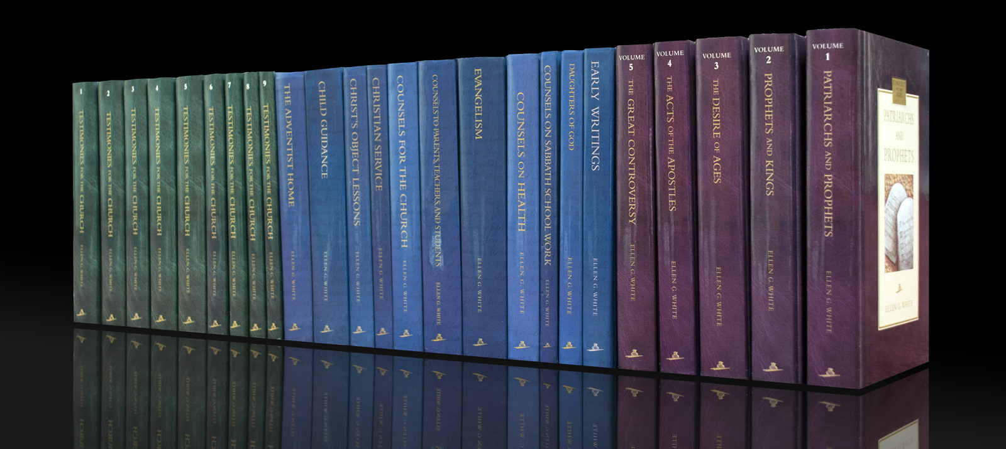
Աստվածաշնչյան գրողները Էլեն Ուայթը և Աստվածաշունչը Ինչպե՞ս կարդալ Ուայթին Քննադատություններ
Ինչպե՞ս կարդալ Ուայթին
Notes:
Այսպիսով, երբ մենք հասկացանք Աստծո նպատակը Էլեն Ուայթին կանչելու համար, ապա
Մենք պետք է հասկանանք հիմա թե ինչպե՞ս կարդալ նրա գրքերը, որպեսզի ստանանք առավելագույն օրհնություն:
Եթե մեր սիրող Աստվածը ընտրել է մեզ հետ հաղորդակցվելու, ապա մենք պետք է ցանկանանք իմանալ թե ի՞նչ է նա մեզ ասում:
Որքան մենք շատ կարդանք, այնքան ավելի կողջունենք Նրա ասածները:
Էլեն Ուայթի գրությունների հիմնական մասը պարզ է հասկանալու համար:
Այնուամենայնիվ, քանի որ Ուայթի մշակույթը և ծագումը այլ է, ապա բառերը կարող են ունենալ այլ իմաստ, դրա համար որոշ բաներ անհասկանալի կարող են լինել մեզ համար:
Դրա համար հետևյալ չորս կանոնները կօգնեն մեզ ուսումնասիրման ժամանակ՝

Slide 50
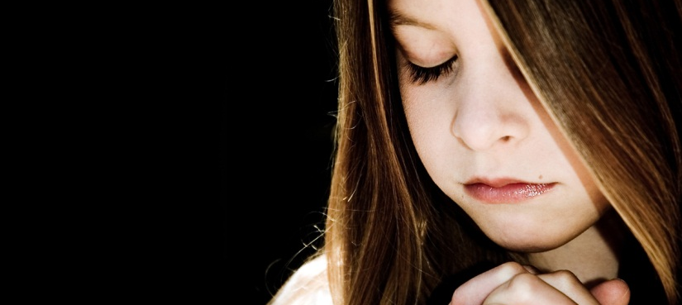
Աստվածաշնչյան գրողները Էլեն Ուայթը և Աստվածաշունչը Ինչպե՞ս կարդալ Ուայթին Քննադատություններ
Ինչպե՞ս կարդալ Ուայթին
1. Աղոթք
Notes:
Ամենակարևոր կանոնը աղոթքն է:
Սկսեք կարդալ Էլեն Ուայթի գրությունները հեզությամբ և աղոթքով:
Հավատցեք, որ դրանք պարունակում են Աստծո տված սկզբունքները, որոնք կօրհնեն ձեր անհատականությանը:
Միշտ հիշեք, որ նրա գրությունները երբեք նպատակ չունեն գրավելու տեղը՝
հավատքի
աշխատասիրության
նախաձեռնության
Աստվածաշնչյան ուսումնասիրության:

Slide 51
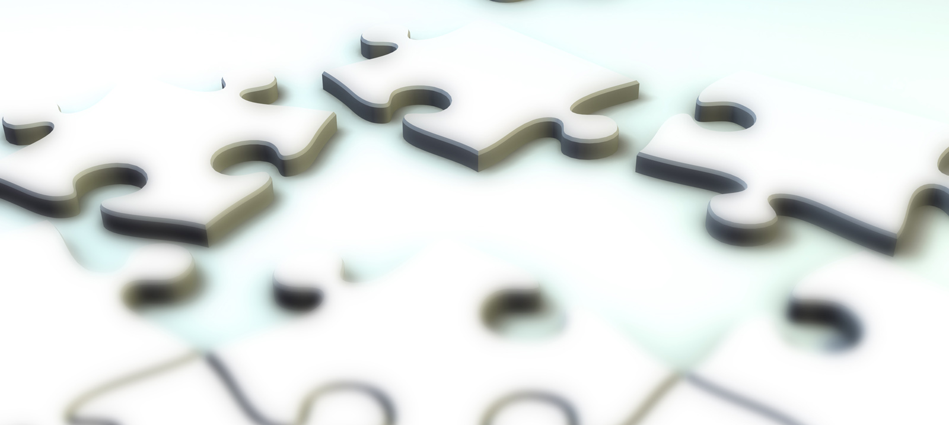
Աստվածաշնչյան գրողները Էլեն Ուայթը և Աստվածաշունչը Ինչպե՞ս կարդալ Ուայթին Քննադատություններ
Ինչպե՞ս կարդալ Ուայթին
2. Նայեք այն ամենը, ինչ մարգարեն ասել է տվյալ թեմայի վերաբերյալ
Notes:
Երկրորդ կանոնը՝
Նայեք ամեն ինչ կապված այդ թեմայի հետ, նախքան որևէ եզրակացության գալը:
Եկեք մի օրինակ նայենք Աստվածաշնչից՝
Հայտն. 1.10 ասում է. «Ես Հոգումն էի կիրակի (Տիրոջ օրը)»
Նրանք ովքեր ուսումնասիրում են Աստվածաշունչը սեփական տրամաբանությամբ, ապա կարող են գալ եզրակացության, որ Տիրոջ օրը կիրակին է
Բայց այդ թեմայի շուրջ ամբողջությամբ ուսումնասիրելիս մենք գտնում ենք մեկ այլ տեղ, որ
«Որովհետև մարդի Որդին շաբաթի էլ Տերն է:» [Մաթ. 12.8]
Հետևաբար Տիրոջ օրը շաբաթ օրն է, և Հովհաննեսը շաբաթ օրը տեսավ տեսիլքը:

Slide 52
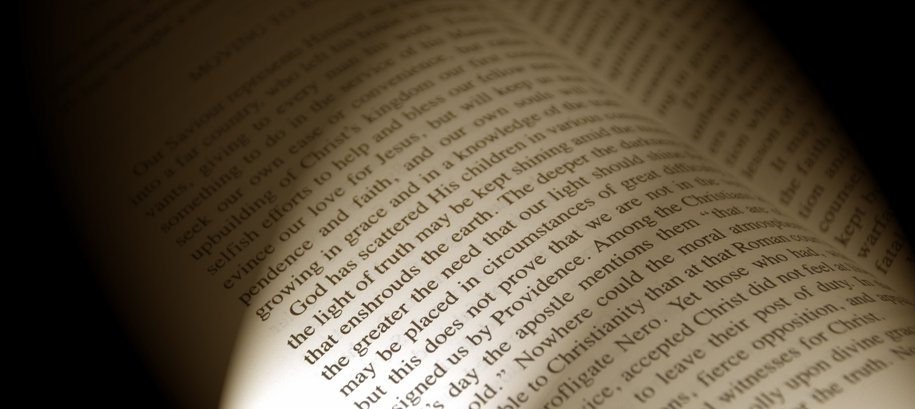
Աստվածաշնչյան գրողները Էլեն Ուայթը և Աստվածաշունչը Ինչպե՞ս կարդալ Ուայթին Քննադատություններ
Ինչպե՞ս կարդալ Ուայթին
3. Ուսումնասիրեք կոնտեքստը
Notes:
Երրորդ կանոնը՝
Ուսումնասիրեք ամբողջ կոնտեքստը՝
Հատկապես, երբ տվյալ միտքը թվում է հակասող գրքի մյուս մտքերի հետ:
Պետք է ուսումնասիրել և ներքին և արտաքին կոնտեքստը՝
Ներքինը այն է, երբ ուսումնասիրում ես թե ի՞նչ է ներշնչված գրողը գրել այդ տեքստից առաջ և հետո:
Արտաքինը պատասխանում է հետևյալ հարցերին՝
Ու՞մ է գրվել տվյալ տեքստը
Ե՞րբ է գրվել
Ինչու՞ է գրվել
Որո՞նք էին հանգամանքները
Էլեն Ուայթը որոշ մարդկանց գրել է շատ կեր և շատ քնի
Ոմանց նա քաջալերել է ավելի խղճուկ սննդակարգ
և այլն, այնպես որ պետք է տեսնել թե դա ու՞մ է գրել, ինչու՞ է գրել, ե՞րբ է գրել, ամբողջ կոնտեքստը նայել նոր գալ եզրակացության
Մի բառով Էլեն Ուայթի գրությունները կարելի է նկարագրել - Հավասարակշռվածություն

Slide 53

Աստվածաշնչյան գրողները Էլեն Ուայթը և Աստվածաշունչը Ինչպե՞ս կարդալ Ուայթին Քննադատություններ
Ինչպե՞ս կարդալ Ուայթին
4. Հայտնաբերեք ընդհանուր սկզբունքը
Notes:
Չորրորդ կանոնը՝
Հայտնաբերեք սկզբունքը
Էլեն Ուայթը գրել է [Education, page 216]
«Եթե աղջիկները... սովորեին ձին թամբել և վարել, օգտագործել սղոց և ուրագ, ինչպես նաև փոցխ և բահ, ապա նրանք ավելի պատրաստված կլինեին դիմավորելու կյանքի արտակարգ իրավիճակները:»
Հիմա չկա որևէ ադվենտիստական համալսարան աղջիկներին ձիավարություն սովորեցնելու համար, որովհետև իմաստը դրանում չէր այս տեքստի, այլ սկզբունքը՝ լինել պատրաստ կյանքի տարբեր իրադրություններին:
Եվ աղջիկները և տղաները պետք է սովորեն
Փոխել անիվները
Փոխել յուղը
Պատրաստել առողջ սնունդ
Կարել կոճակ
օգտագործել համակարգիչ
ևլն
ևս մեկ օրինակ – Ուայթի խորհուրդը կապված հեծանիվի հետ

Slide 54
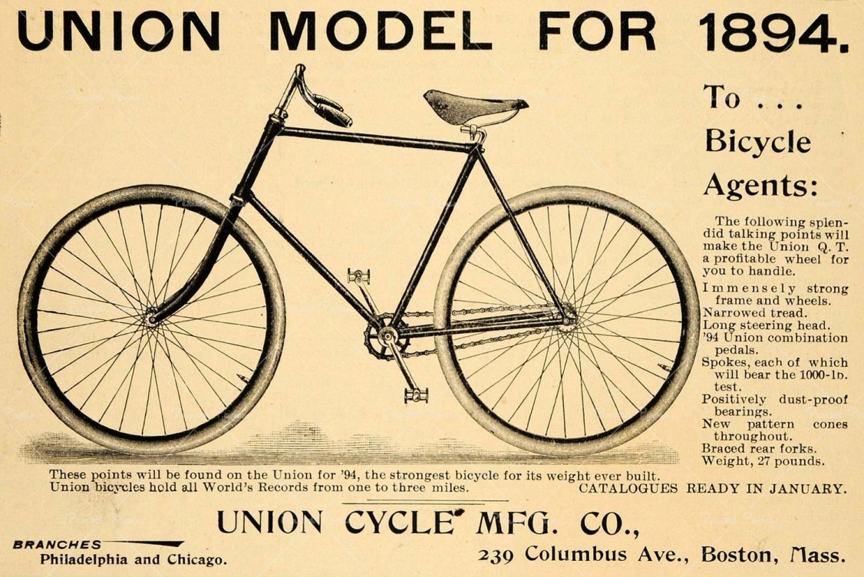
Աստվածաշնչյան գրողները Էլեն Ուայթը և Աստվածաշունչը Ինչպե՞ս կարդալ Ուայթին Քննադատություններ
Ինչպե՞ս կարդալ Ուայթին
Notes:
19րդ դարի վերջին տասնամյակում Ամերիկայի ժողովուրդը նոր գայթակղության առջև կանգնեց: Առաջին անագամ պատմության մեջ անհատին հնարավորություն էր ընձեռնվում ավելի արագ գնալ քան քայլելով, իհարկե բացի ձիավարությունից:
Հեծանիվը դարձավ հարուստների խաղալիք:
Այն արժեր $100-$150
Շատերը ովքեր հարստություն չունեին այդ գայթակղությամբ տրվեցին
Մի ամբողջ ընտանիքի հավաքած գումարներ օգտագործվեցին, որպեսզի տան ամեն անդամ անիվներով շարժվի:

Slide 55
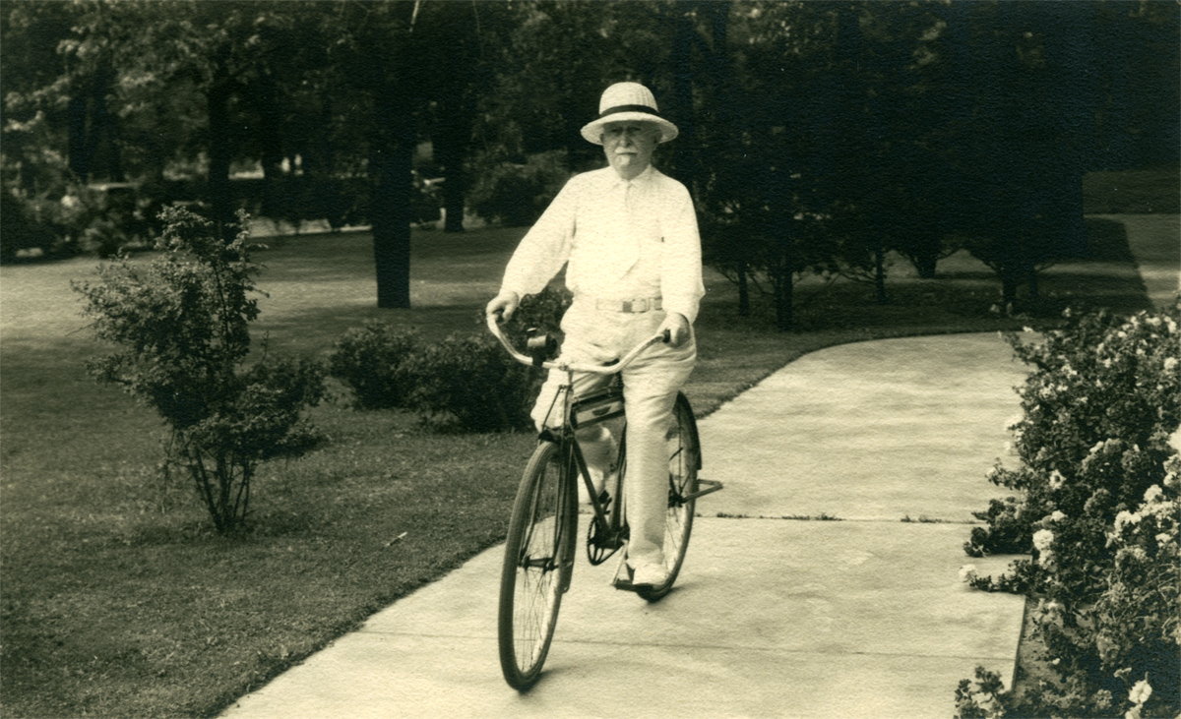
Աստվածաշնչյան գրողները Էլեն Ուայթը և Աստվածաշունչը Ինչպե՞ս կարդալ Ուայթին Քննադատություններ
Ինչպե՞ս կարդալ Ուայթին
Notes:
Դոկ. Կելոգը առաջիններից մեկն էր Բեթլ Կիրկում, որ գնեց հեծանիվ:
Շուտով բժիշկները, խնամակալները, սանիտարները, նույնիսկ Ադվենտիստ ծառայողները արդեն անիվների վրա էին:
Չքավոր մարդիկ գայթակղվում էին և ընկնելով պարտքի մեջ նույնպես հետևում էին այդ արարքին:
Էլեն Ուայթը 1894թ.ին Ավստրալիայից գրեց՝
Որտեղ նա պայքարում էր ավետարանչական գործի համար գումար հայթայթելու համար
«Ես աչքերովս տեսա Բաթլ Կիրկում, փողոցները լցված էին հեծանիվներով, որոնք քշում էին հենց մեր ժողովուրդը: Երկնքից վկայություն եղավ ինձ, որ մարդիկ հագուրդ են տալիս իրենց կեղտոտ մտքերին, և օգտագործում գումարները, որոնք կարելի էր ներդնել օտարեկրյա ավետարանչությանը... Այս թեմայի նկատմամբ սիրահարվածություն և խենթություն էր տիրում:» [Ellen G. White, July 20, 1894, Letter 23c, 1894]
5 տարվա ընթացքում հեծանիվի գինը իջավ մինչև $25, իսկ այնուհետև $10:
Հետագայում, Էլեն Ուայթի աշխատողները գնեցին հեծանիվ, բայց երբ արդեն բավականին էժան էր:
Սկզբունքը այստեղի կայանում է նրանում, որ դա կարող է դառնալ կռապաշտություն, սիրահարվածություն, հպարտություն, սխալ տնտեսվարում, ծայրահեղություն:
Ուայթը նմանատիպ խորհուրդ է տալիս կապված՝
Ֆոտոնկարների մասին
Հագուստի մոդայի մասին
Որոշ նոր սննդակարգի մասին
Նա խորհուրդ է տվել նաև թատրոնի մասին՝
50 տարի առաջ Ադվենտիստները չէին գնա թատրոն, այդ խորհուրդի պատճառով:

Slide 56
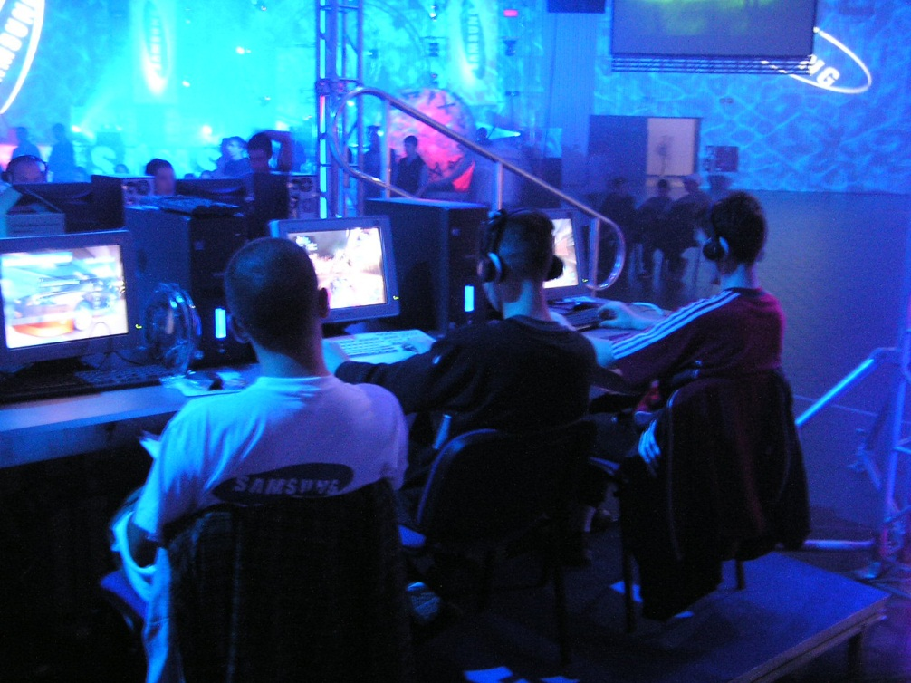
Աստվածաշնչյան գրողները Էլեն Ուայթը և Աստվածաշունչը Ինչպե՞ս կարդալ Ուայթին Քննադատություններ
Ինչպե՞ս կարդալ Ուայթին
Notes:
Այնուամենայնիվ, շատերը այսօր խախտում են այդ սկզբունքը, բայց պնդելով որ հետևում են այդ սկզբունքին, քանի որ կոնկրետ թատրոն չեն գնում:
Բայց նրանք հեռուստացույց են նայում և ինտերնետ օգտագործում կամ վիդեո խաղեր խաղում, և այլն:
Այնպես, որ պետք է ընդհանուր սկզբունքը հասկանալ, այլ ոչ թե ծայրահեղության մեջ ընկնել: Հարցը նրանում չէ թատրոն գնալ թե ոչ, այլ նրանում, որ որտեղ կեղտոտ բաներ են ցույց տալիս և դուք անկապ գումարներ եք ծախսում դրա վրա ապա դուք խախտում եք այս սկզբունքը և դա մեղք է արդեն:

Slide 57
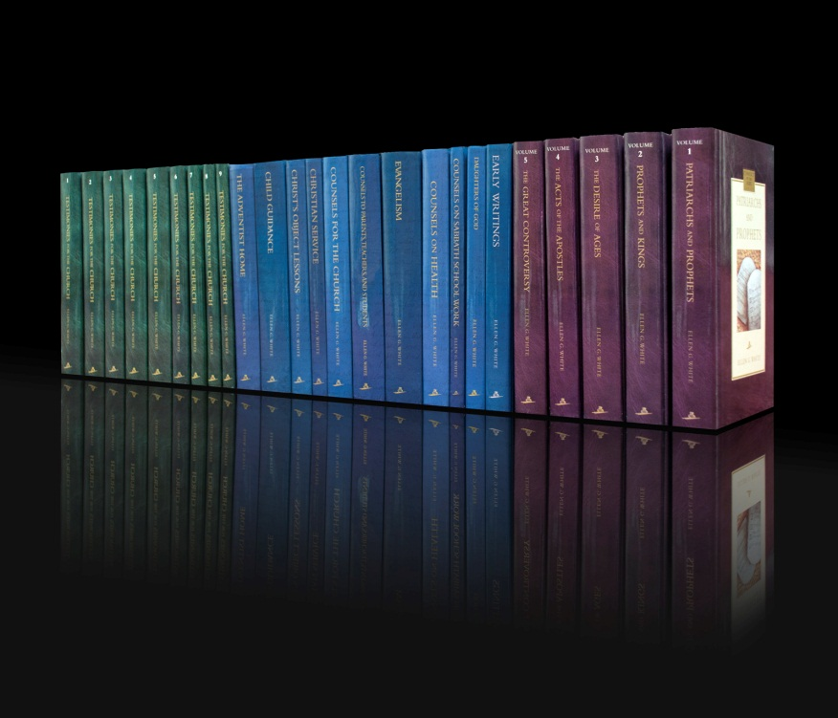
Աստվածաշնչյան գրողները Էլեն Ուայթը և Աստվածաշունչը Ինչպե՞ս կարդալ Ուայթին Քննադատություններ
Ամփոփելով
Ուսումնասիրեք աղոթքով
Քննարկեք բոլոր մասերը կապված կոնկրետ թեմայի հետ
Ուսումնասիրեք կոնտեքստը
Հայտնաբերեք կոնտեքստը
Notes:
Իհարկե, երբ մենք գիրք ենք կարդում անպայման չէ ամեն ինչ նայել ըստ այս կանոնների, այլ երբ անհասկանալի հարց է առաջանում, ապա նոր օգտագործեք այս կանոնները, ինչպես Էլեն Ուայթի գրությունների հետ կապված, այնպես էլ Աստվածաշնչի:

Slide 58

Աստվածաշնչյան գրողները Էլեն Ուայթը և Աստվածաշունչը Ինչպե՞ս կարդալ Ուայթին Քննադատություններ
Ինչպե՞ս վարվել քննադատությունների հետ
Notes:
Մենք այս մասում կնայենք, որոշ քննադատություններ, որոնք համարյա միշտ բերում են ընդեմ Ուայթի:
Մենք կտեսնենք թե ինչպես հեշտ է լուծել այդ հարցերը եթե նայենք ճիշտ լույսի տակ:
Մի բան լավ հիշեք,
Խորը ուսումնասիրեք
Եվ իհարկե նայեք չորս կանոնները դրա համար:
Հավատքը չի հիմնվում անտարբերության վրա, մենք պետք է ունենանք տրամաբանական հավատք:

Slide 59

Աստվածաշնչյան գրողները Էլեն Ուայթը և Աստվածաշունչը Ինչպե՞ս կարդալ Ուայթին Քննադատություններ
Ինչպե՞ս վարվել քննադատությունների հետ
«… և միշտ պատրաստ եղեք հեզությամբ և երկյուղածությամբ պատասխան տալու ամենին, որ ձեր մեջ եղած հույսի համար պատճառ հարցնեն:» (1 Պետ. 3.15)

Slide 60
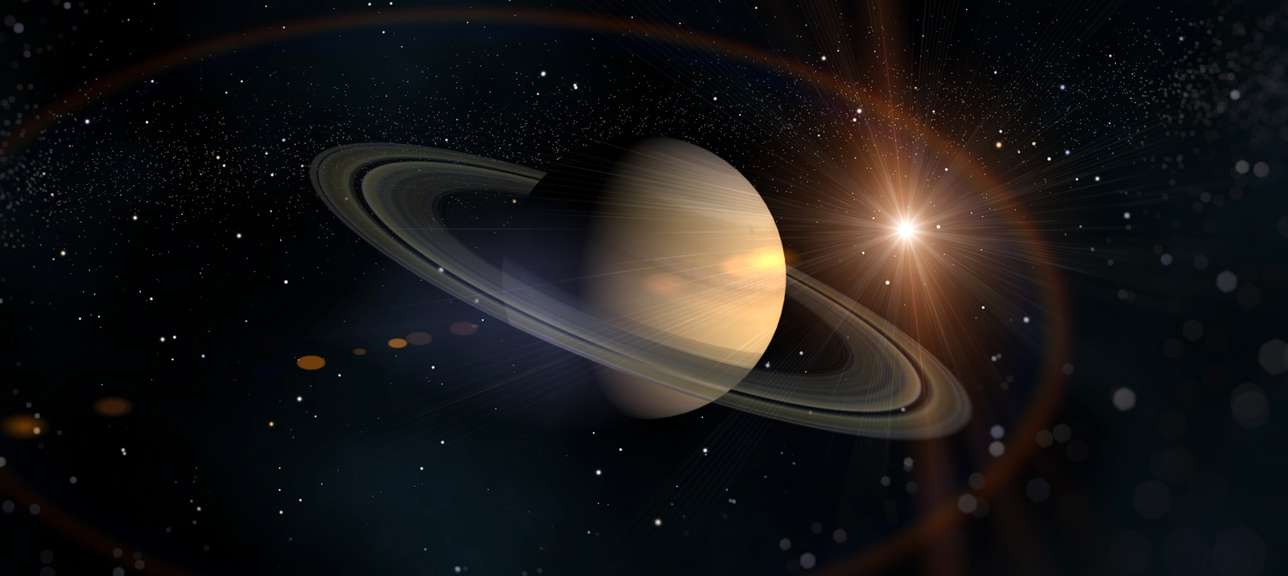
Աստվածաշնչյան գրողները Էլեն Ուայթը և Աստվածաշունչը Ինչպե՞ս կարդալ Ուայթին Քննադատություններ
Էլեն Ուայթի աստղագիտության տեսիլքը
Notes:
Եկեք նայենք առաջին խնդրին՝
Էլեն Ուայթը մի տեսիլք է տեսնում, որտեղ այցելում է մի «աշխարհ, որը ուներ յոթը լուսին» [Early Writings, page 40]
Այդ օրերում հայտնի էր այնքանը, որ Սատուրն մոլորակը ունի յոթը լուսին, դրա համար ոմանք մտածում էին, որ նա տեսել է Սատուրնը և Յուպիտերը:
Բայց այսօր հայտնաբերված է, որ Սատուրնը ունի ամենաքիչը 62 լուսին, իսկ Յուպիտերը՝ 66 լուսին
Եվ ոմանք սկսում են քննադատել Էլեն Ուայթին, որ նա սխալ է, քանի որ սխալ թիվ է տվել կապված այդ աշխարհի հետ:
Բայց արդյո՞ք նա սխալ էր:
Պատասխանը, ոչ, հիմնված երեք փաստի վրա՝

Slide 61

Աստվածաշնչյան գրողները Էլեն Ուայթը և Աստվածաշունչը Ինչպե՞ս կարդալ Ուայթին Քննադատություններ
Էլեն Ուայթի աստղագիտության տեսիլքը
Էլեն Ուայթը երբեք չի նշել այն աշխարհի անունը, որում եղել է տեսիլքի ժամանակ:
Նա երբեք չի ասել, որ այդ աշխարհը ուներ ընդամենը յոթը լուսին:
Տեսիլքի նպատակն էր համոզելու Ջոզեֆ Բեյցին:

Slide 62
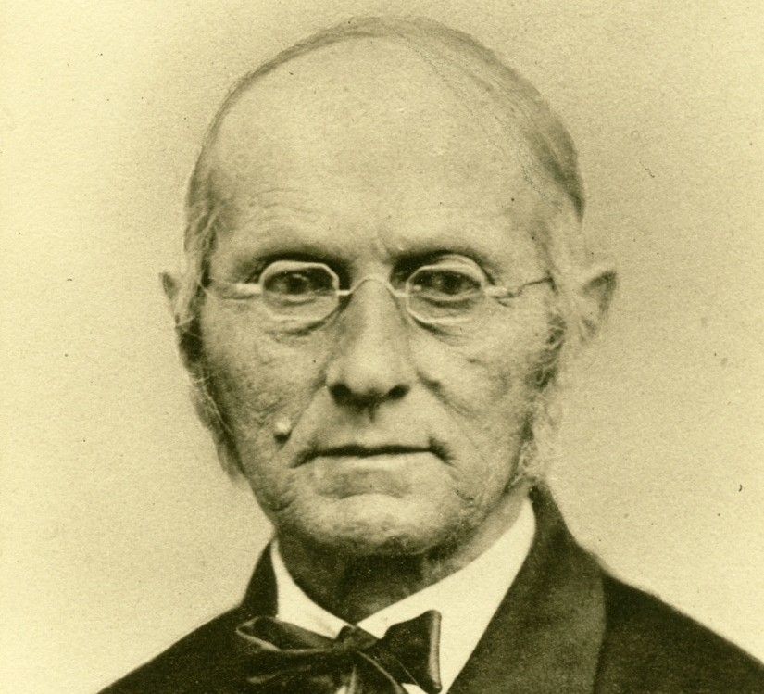
Աստվածաշնչյան գրողները Էլեն Ուայթը և Աստվածաշունչը Ինչպե՞ս կարդալ Ուայթին Քննադատություններ
Էլեն Ուայթի աստղագիտության տեսիլքը
Էլեն Ուայթը երբեք չի նշել այն աշխարհի անունը, որում եղել է տեսիլքի ժամանակ:
Նա երբեք չի ասել, որ այդ աշխարհը ուներ ընդամենը յոթը լուսին:
Տեսիլքի նպատակն էր համոզելու Ջոզեֆ Բեյցին:
Notes:
Ջոզեֆ Բեյցը նավապետ էր և աստղաբան, ով կասկածում էր, որ Էլեն Ուայթի տեսիլքները Աստծուց են՝
1840 ական թվականներին հայտնաբերված էր, որ Սատուրնը ուներ ընդամենը 7 լուսին
Եվ Բեյցին համոզելու համար Աստված տեսիլքում իրենց բացված լույսին համեմատ ուզում է օգնել մարդուն
Աստծո նպատակը չէր տալու աստղագիտական դասընթացներ, այլ օգնելու անհավատին կոփելու իր հավատը, ինչպես Ջոզեֆ Բեյցին:
Դրանից հետո Ջոզեֆ Բեյցը համոզվում է, քանի որ Ուայթը ընդհանրապես Աստղագիտությունից բան չգիտեր, բայց այդպիսի բան էր գրել
Եթե նույնիսկ Աստված ցույց է տվել Սատուրնը, ապա Նա չի սխալվել

Slide 63
Աստվածաշնչյան գրողները Էլեն Ուայթը և Աստվածաշունչը Ինչպե՞ս կարդալ Ուայթին Քննադատություններ
Էլեն Ուայթի աստղագիտության տեսիլքը
“… շատ սահմանափակ միտքը, որ կսկսի կասկածել և գայթակղվել այս հնարավորությունների կամ միգուցեների (սխալների) վրա, նույն ձևով պատրսատ է գայթակղվել նաև Աստվածաշնչի խորհուրդների վրա, քանի որ նրանց թույլ բանականությունները չեն կարող տեսնել Աստծո նպատակների միջով:» (1SM 16)
Notes:
Մյուս դասը, որ կարող են սովորել այստեղից, այն ինչ մենք կարծում ենք, ոչ միշտ է Աստծո կարծիքը:
Մենք կարող ենք գիտական խորություններով չափել Էլեն Ուայթին և նրան սխալ հանել, բայց Աստծո նպատակը զորացնել մադրկանց հավատքը:
Մենք չպետք է շուտափույթ արտահայտենք «սխալ» արտահայտությունը:

Slide 64
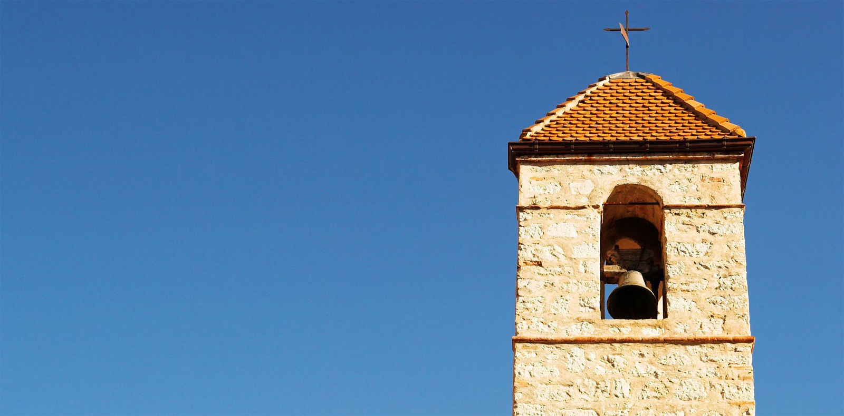
Աստվածաշնչյան գրողները Էլեն Ուայթը և Աստվածաշունչը Ինչպե՞ս կարդալ Ուայթին Քննադատություններ
Սբ. Բարդուղեմեոսյան սպանդը
Մեծ տաճարի զանգը
Notes:
Մյուս սխալը, որ ասում են կապված է պատմական փաստերի հետ:
1888թ.ի Մեծ Պայքար գրքի հրատարակության մեջ գրված է, որ Սբ. Բարդուղեմեոսյան սպանդի սկիզբը հայտարարվում է «մեծ տաճարի զանգակի» ազդանշանով:
Ոմանք ասացին, որ նա սխալվել է
1911թ.ի հրատարակչության մեջ այդ արտահայտությունը փոխվեց և գրվեց միայն «զանգ» [The Great Controversy, page 272]
Արդյո՞ք Էլեն Ուայթը սխալ է գործել, արդյո՞ք նա սխալ մարգարե է
Կա երկու ճանապարհ լուծելու այդ հարցը
Առաջին հրատարակության մեջ հնարավոր է, որ այն ճիշտ է գրված եղել, քանի որ մինչև այժմ էլ պատմության մեջ դեռ պարզ չէ այն այդպես է թե՞ ոչ:
Նա փոխեց այն մյուս հրատարակչության ժամանակ, այն պատճառով, քանի որ
Դա նշանակություն չուներ
Ուզում էր դատարկ վիճաբանություններից խուսափել
Մյուս կողմից, եթե նույնիսկ բնագիրը պատմականորեն այն ճիշտ չէր, այն խնդիր չէ, եթե մենք հասկանում ենք ներշնչվածության ոչ թե բառացի, այլ մտքի սկզբունքը: Ինչպես ասել ենք արդեն, Աստված թույլ է տվել մանրուք սխալներ, քանի որ դրանք ոչ մի էական նշանակություն չունեին:
Ոչ մեկ այս մանրուքից փրկությունը չի կորցնի:

Slide 65
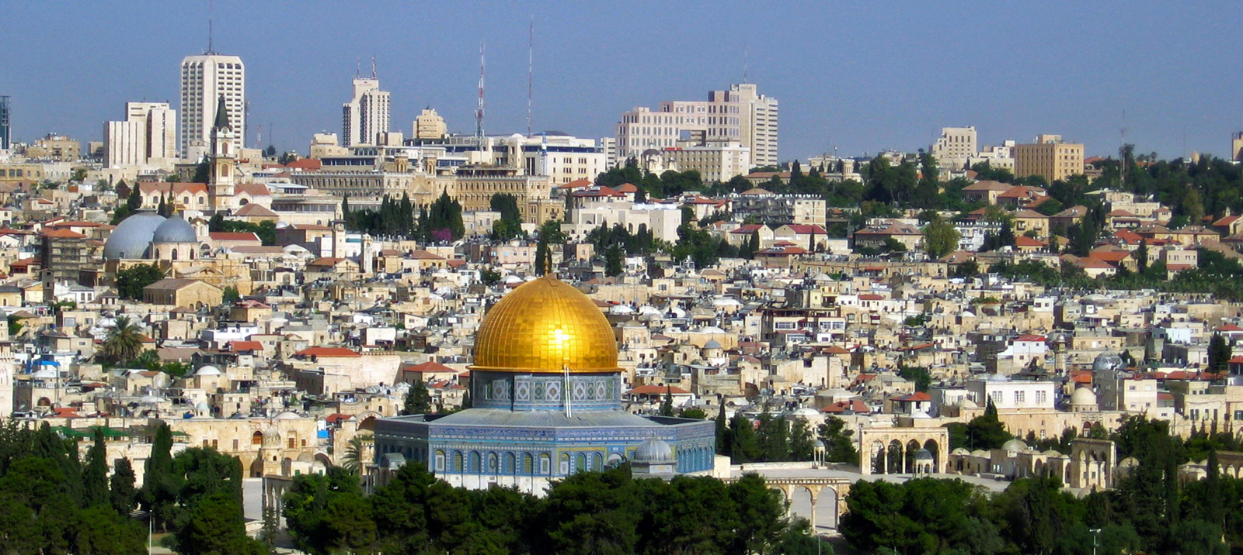
Աստվածաշնչյան գրողները Էլեն Ուայթը և Աստվածաշունչը Ինչպե՞ս կարդալ Ուայթին Քննադատություններ
«Չկատարված» մարգարեություն
«Հին Երուսաղեմը երբեք չի վերակառուցվելու»: (EW 75)
Notes:
Կան մարգարեություններ, որ պայմանակն են, իսկ կան որ ոչ:
Early Writings, էջ 75-ում՝
«Հին Երուսաղեմը երբեք չի վերակառուցվի»
Առաջին հայացքից կարծես թե դա սխալ է, քանի որ Երուսաղեմը այսօր կա և մեծ քաղաք է, մոտ 1 միլիոն բնակչությամբ:
Այնուամենայնիվ կոնտեքստի ուսումնասիրման ժամանակ պարզ է դառնում դրա իմաստը:
Հրեաները և շատերը հավատում են, որ
Բառացի հրեաները դիմավորելու են Փրկչին Պաղեստինում:
Երուսաղեմը այնուհետև դառնալու է Քրիստոսի մայրաքաղաքը հազարամյակի ժամանակ:
Հին Կտակարանի մարգարեությունների մեջ էին դա տեսնում նաև:
Սկզբունքը այս մարգարեության կայանում է հետևյալում՝
Ֆիզիկական Երուսաղեմը երբեք չի վերականգնվի որպես հոգևոր կենտրոն
Նա չէր խոսում Երուսաղեմի քաղաքական վերականգման մասին:
Այնպես որ հարցը լուծվում է , երբ նայում ենք ճիշտ լույսի տակ:
Քննադատների սիրելի ձևը հանել կոնտեքստից մի արտահայտություն և ասել որ սխալ է:

Slide 66
Աստվածաշնչյան գրողները Էլեն Ուայթը և Աստվածաշունչը Ինչպե՞ս կարդալ Ուայթին Քննադատություններ
Ինչպե՞ս վարվել քննադատությունների հետ
Եզրակացություն
Notes:
Սա ընդամենը մի քանի փոքրիկ օրինակներ էին, թե ինչպե՞ս լուծել խնդիրները ճիշտ լույսի ներքո:
Եթե ձեզ պետք է օգնություն այս կամ այն հարցի շուրջը, ապա առաջարկում եմ ձեզ տարբեր եղանակներ՝

Slide 67

Աստվածաշնչյան գրողները Էլեն Ուայթը և Աստվածաշունչը Ինչպե՞ս կարդալ Ուայթին Քննադատություններ
Ինչպե՞ս վարվել քննադատությունների հետ
http://egwwritings.org
http://ellenwhite.org
http://drc.whiteestate.org
mr.gabrielyan@yahoo.com
Skype – zav.gabriel
Notes:
Առաջինը – egwwritings.org.
Այս կայքը ընդգրկում է Էլեն Ուայթի բոլոր թողարկված գրությունները, որոնք կօգնեն ձեզ անձնական ուսումնասիրությունների մեջ:
- ellenwhite.org.
սեղմեք ‘Issues & Answers’ մասը և այնտեղ կգտնեք ամենահայտնի խնդիրների պատասխանները:
drc.whiteestate.org այստեղ դուք կգտնեք տարիների ընթացքում մարդկանց կողմից տրված տարբեր հարցերի պատասխանները
Եթե դրանք ձեզ չեն բավարարում, ապա ինքներդ կարող եք հարց ուղել Ուայթի Կոմիտեին - ellenwhite.org.
Երկրորդը – Հայաստանի Միավորումում շուտով կբացվի Էլեն Ուայթի ժառանգության կոմիտե, որտեղ կարող եք հղել ձեր հարցերը և ստանալ տարբեր մասնագետների միահամուռ ուսումնասիրության արդյունքում ստացված պատասխանները կոնկրետ ձեր հարցերին:
Երրորդը – կարող եք անձամբ ինձ դիմել, և իմ հնարավորությունների սահամաններում կփորձեմ օգնել ձեզ
Իմ հասցեն – mr.gabrielyan@yahoo.com
Skype – zav.Gabriel
Կա ևս մեկ տարբերակ, ինքներդ անհիմն եզրակացության գաք, կամ հարցնենք տարբեր մարդկանց, ովքեր ունեն ծայրահեղ մտքեր և ստանալ սխալ պատասխան, և նորից գալ սխալ եզրահանգման: Այս մեկը լավ տարբերակ չէ, այդպես չի կարելի վարվել:

Slide 68
Կոչ
Դուք կարող եք վստահել Աստվածաշնչին
Notes:
Այստեղ կարող եք պատմել ձեր անձնական փորձի մասին՝ վկայելով սեմինարի մասնակիցներին կարդալ և անձնապես ուսումնասիրել Ուայթի գրությունները և Ասվածաշունչը
Աստված չի ուզում, որ ինչ որ մի բան կամ ինչ որ մեկը բաժանի ձեզ Իրենից:
Ինչպես կան ճշմարիտ մարգարեներ, կան նաև սուտ մարգարեներ և փիլիսոփաներ: Ամեն մեկին պետք չէ լսել:
Աստծո Խոսքը մեզ օգնում է տարբերակել ճշմարիտը ստից:
Դուք կարող եք վստահել Աստվածաշնչին, քանի որ Աստված Ինքն է պահպանել Իր գրությունները
Մարգարեների լուրերը Հիսուս Քրիստոսի ցանկությունն է փրկելու մեզ:
Հիսուսի մահը մեզ համար տալիս է մեզ համոզմունք Աստծո Խոսքի և Նրա մարգարեների մեջ:

Slide 69
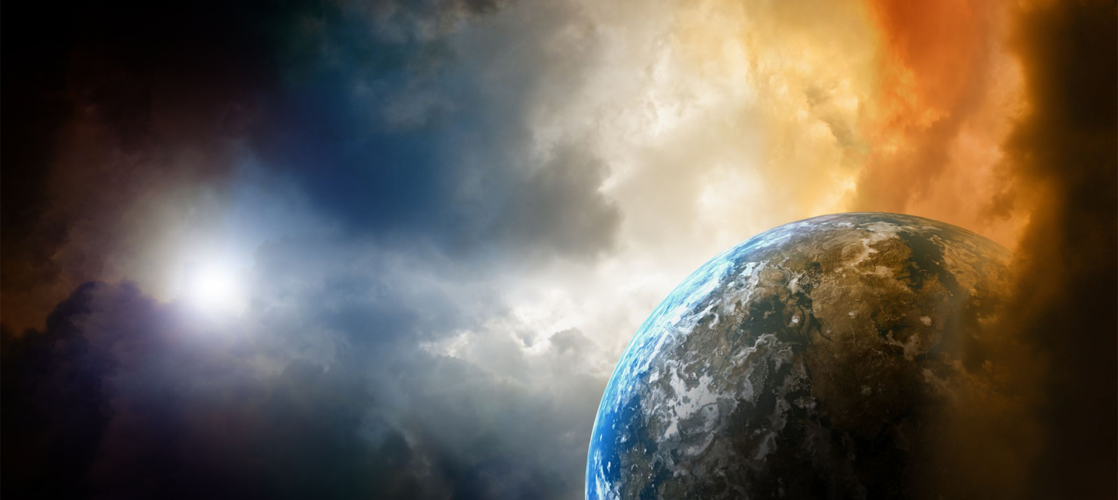
Կոչ
Կարդացեք Աստծո նամակները ձեզ համար
Notes:
Աստված Ուայթին տվել է երազներ և տեսիլքներ, որպեսզի նրա միջոցով մեր սրտերին լուր ուղարկի, ինչպես դա արել է աստվածաշնչյան մարգարեների միջոցով:
Աստված է միայն անսխալական և ինչպես Աստվածաշնչյան մարգարեները, այնպես էլ Էլեն Ուայթը ցույց են տալիս մեզ Հիսուսին, որպես մեր փրկության աղբյուր:
Աստծո մարգարեները օգնում են մեզ պատրաստվելու Հիսուսի երկրորդ գալստին:
Ապա ինչու՞ թույլ չտալ Աստծո մարգարեների խոսքերը ուղղորդեն մեզ դեպի Հիսուսը և պատրաստեն մեզ այդ մեծ օրվան: ԱՄԵՆ

Slide 70
A warm welcome to everyone!

